Slide 1


机器学习
蒋良孝
中国地质大学（武汉）
机器学习与数据挖掘团队
ljiang@cug.edu.cn
http://grzy.cug.edu.cn/jlx/

Slide 2
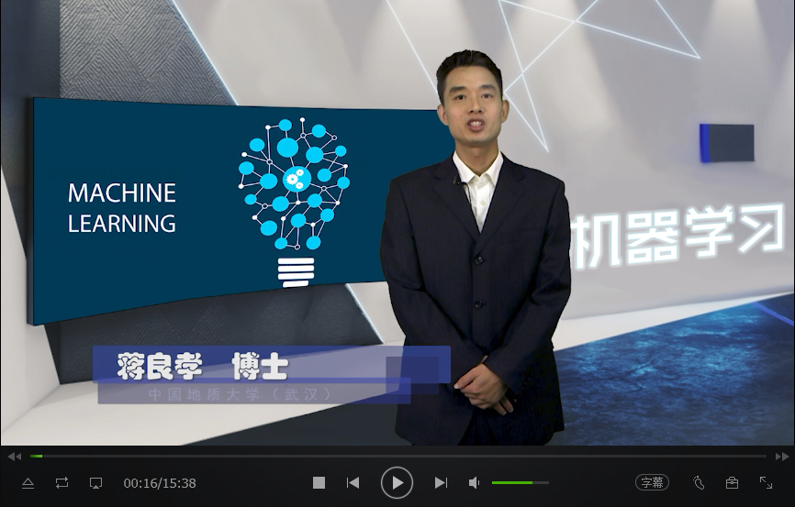
《机器学习》MOOC
https://www.icourse163.org/course/CUG-1003556007

Slide 3
第1章：绪论
蒋良孝
中国地质大学（武汉）
机器学习与数据挖掘团队
ljiang@cug.edu.cn
http://grzy.cug.edu.cn/jlx/

Slide 4
本章内容
一、机器学习的定义
二、与数据挖掘的区别与联系
三、本课程的授课思路与内容安排
四、教材及参考书

Slide 5
一、机器学习的定义
机器学习是人工智能的核心研究领域之一， 其研究动机是为了让计算机系统具有人的学习能力以便实现人工智能。
目前被广泛采用的机器学习的定义是“利用经验来改善计算机系统自身的性能”。由于“经验”在计算机系统中主要是以数据的形式存在的，因此机器学习需要运用机器学习技术对数据进行分析，这就使得它逐渐成为智能数据分析技术的创新源之一，并且为此而受到越来越多的关注。

Slide 6
一、机器学习的定义
机器学习, Tom M. Mitchell著, 曾华军等译, 1997年。
第1章：引言
第2章：概念学习
第3章：决策树学习
第4章：人工神经网络学习
第5章：评估假设
第6章：贝叶斯学习
第7章：计算学习理论
第8章：基于实例的学习
第9章：遗传算法
第10章：规则学习
第11章：分析学习
第12章：归纳学习
第13章：增强学习

Slide 7
一、机器学习的定义
机器学习, 周志华著, 2016年。
第1章：绪论
第2章：模型评估与选择
第3章：线性模型
第4章：决策树
第5章：神经网络
第6章：支持向量机
第7章：贝叶斯分类器
第8章：集成学习
第9章：聚类
第10章：降维与度量学习
第11章：特征选择与稀疏学习 第14章：概率图模型
第12章：计算学习理论 第15章：规则学习
第13章：半监督学习 第16章：强化学习

Slide 8
一、机器学习的定义
从上述两本最具代表性的机器学习教材可以看出：机器学习的教材和课程主要讲解各种不同的机器学习技术。比如：线性学习、支持向量机学习、神经网络学习、贝叶斯学习、决策树学习、最近邻学习、集成学习等等。
当人们在讨论机器学习的时候，经常会想到另一种智能数据分析技术：数据挖掘。
那到底什么是数据挖掘？

Slide 9
二、与数据挖掘的区别与联系
所谓数据挖掘就是：“识别出巨量数据中有效的、新颖的、潜在有用的、最终可理解的模式的非平凡过程”。顾名思义，数据挖掘就是试图从海量数据中找出有用的知识。
至于机器学习与数据挖掘的区别与联系，我们同样先来看看下面两本最具代表性的数据挖掘教材的目录。

Slide 10
二、与数据挖掘的区别与联系
数据挖掘概念与技术(第3版) , Jiawei Han等著, 范明等译, 2012。
第1章：引论
第2章：认识数据
第3章：数据预处理
第4章：数据仓库与联机分析处理
第5章：数据立方体技术
第6章：挖掘频繁模式、关联和相关性：基本概念和方法
第7章：高级模式挖掘
第8章：分类：基本概念
第9章：分类：高级方法
第10章：聚类分析：基本概念和方法
第11章：高级聚类分析
第12章：离群点检测
第13章：数据挖掘的发展趋势和研究前沿

Slide 11
二、与数据挖掘的区别与联系
数据挖掘导论(第2版), Pang-Ning Tan等著, 段磊等译, 2019年。
第1章：绪论
第2章：数据
第3章：分类：基本概念和技术
第4章：分类：其他技术
第5章：关联分析：基本概念和算法
第6章：关联分析：高级概念
第7章：聚类分析：基本概念和算法
第8章：聚类分析：其他问题和算法
第9章：异常检测
第10章：避免错误发现

Slide 12
二、与数据挖掘的区别与联系
可见，数据挖掘的教材和课程主要讲解各种不同的数据挖掘任务。比如：分类分析、回归分析、聚类分析、关联分析、异常分析等等。
数据挖掘可以视为机器学习和数据库的交叉，它主要利用机器学习界提供的技术来分析海量数据，利用数据库界提供的技术来管理海量数据。
二者既有区别又有联系。整体来说，数据挖掘面向任务和功能，回答要做什么（What？）；机器学习面向技术和方法，回答要怎么做（How？）。

Slide 13
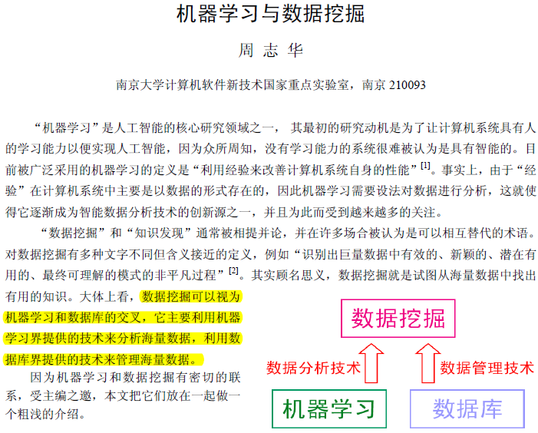
二、与数据挖掘的区别与联系
中国计算机学会通讯, 2007, 3(12): 35-44. 特邀综述

Slide 14
三、本课程的授课思路与内容安排
本课程的授课思路：以数据挖掘中的分类任务为例，首先讲解分类模型的评估，然后讲解一批经典实用的机器学习技术。
第1章：绪论
第2章：模型评估
第3章：线性学习（Linear learning）
第4章：支持向量机学习（Support vector machine learning）
第5章：神经网络学习（Neural network learning）
第6章：贝叶斯学习（Bayesian learning）
第7章：决策树学习（Decision tree learning）
第8章：最近邻学习（Nearest neighbor learning）
第9章：演化学习（Evolutionary learning）
第10章：集成学习（Ensemble learning）
第11章：代价敏感学习（Cost-sensitive learning）
第12章：无监督学习（Unsupervised learning）

Slide 15
三、本课程的授课思路与内容安排
现在我们来看看分类的定义。所谓分类就是：构建一个分类模型，即分类器，然后通过分类器将数据对象映射到某个给定的类别中的过程。分类过程一般可分为三步：
第一步使用已知类标记的训练数据集学习分类模型。这一步称为分类器的训练阶段。
第二步使用已知类标记的验证数据集对学到的模型进行性能测试。这一步称为分类器的测试阶段。
第三步应用性能达到用户需求的分类模型对未知类标记的对象进行分类。这一步称为分类器的工作阶段。
可见：分类是一个三步走的过程：训练→测试→工作。

Slide 16
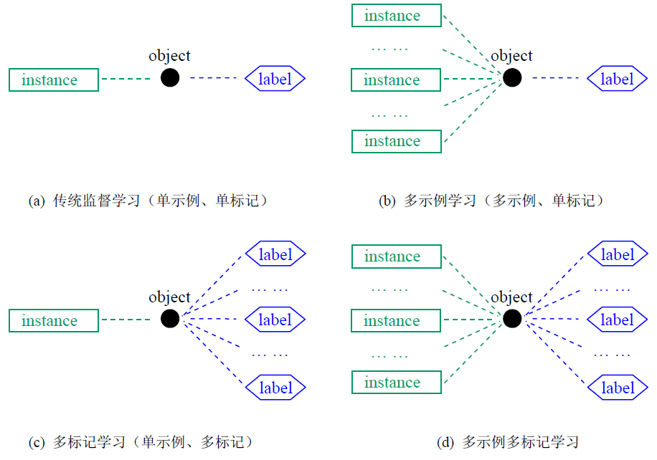
三、本课程的授课思路与内容安排
周志华, 张敏灵. MIML: 多示例多标记学习. 机器学习及其应用 (第10章), 2009, 218-234.

Slide 17
三、本课程的授课思路与内容安排
强监督学习：强监督信息
无监督学习：无监督信息
弱监督学习：弱监督信息
不完全监督：只有一部分训练样本有标记，比如，主动学习和半监督学习；
不准确监督：给出的样本标记不总是真实标记，也就是说给出的标记有些是错误的，比如，偏标记学习和众包学习。
不确切监督：训练样本只有粗粒度标记，比如，多示例学习；多个示例组成的包对应一个标记。
强化学习/增强学习：延迟监督信息

Slide 18
三、本课程的授课思路与内容安排
Day | Outlook | Temperature | Humidity | Wind | PlayTennis
1 | Sunny | Hot | High | Weak | No
2 | Sunny | Hot | High | Strong | No
3 | Overcast | Hot | High | Weak | Yes
4 | Rain | Mild | High | Weak | Yes
5 | Rain | Cool | Normal | Weak | Yes
6 | Rain | Cool | Normal | Strong | No
7 | Overcast | Cool | Normal | Strong | Yes
8 | Sunny | Mild | High | Weak | No
9 | Sunny | Cool | Normal | Weak | Yes
10 | Rain | Mild | Normal | Weak | Yes
11 | Sunny | Mild | Normal | Strong | Yes
12 | Overcast | Mild | High | Strong | Yes
13 | Overcast | Hot | Normal | Weak | Yes
14 | Rain | Mild | High | Strong | No
15 | Sunny | Cool | High | Strong | ？

Slide 19
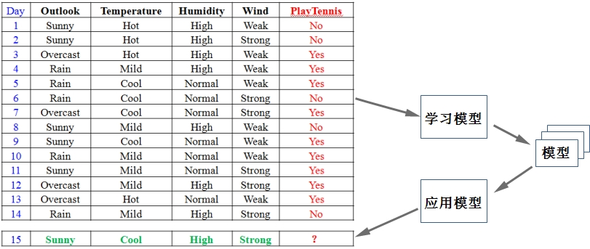
三、本课程的授课思路与内容安排
单示例单标记学习范式下的强监督分类

Slide 20
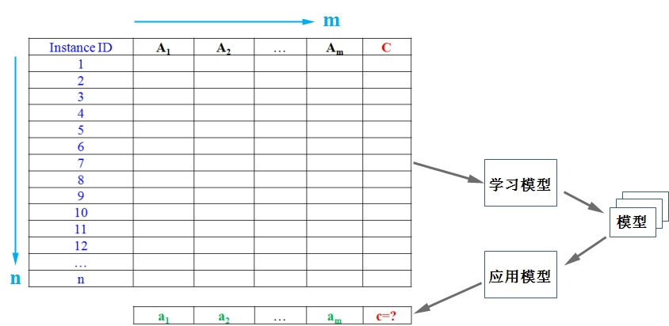
三、本课程的授课思路与内容安排
单示例单标记学习范式下的强监督分类

Slide 21
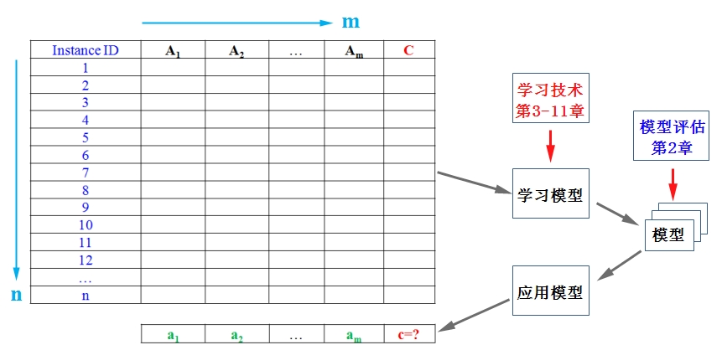
三、本课程的授课思路与内容安排
单示例单标记学习范式下的强监督分类

Slide 22
四、教材及参考书
教材：
周志华著. 机器学习. 清华大学出版社, 2016年.
参考书：
Tom M. Mitchell著, 曾华军等译. 机器学习. 机械工业出版社, 1997年.
于剑著. 机器学习：从公理到算法. 清华大学出版社, 2017年.
Jiawei Han等著, 范明等译. 数据挖掘：概念与技术（第3版）. 机械工业出版社, 2012年.
Pang-Ning Tan等著, 段磊等译. 数据挖掘导论（第2版）. 机械工业出版社, 2019.
I. H. Witten等著, 董琳等译. 数据挖掘：实用机器学习工具与技术（第4版）, 机械工业出版社, 2018年.

Slide 23
第2章：模型评估
蒋良孝
中国地质大学（武汉）
机器学习与数据挖掘团队
ljiang@cug.edu.cn
http://grzy.cug.edu.cn/jlx/

Slide 24
本章内容
一、评估方法
二、评估指标
三、比较检验

Slide 25
一、评估方法
在学习得到的模型投放使用之前，通常需要对其进行性能评估。为此， 需使用一个“测试集”（testing set）来测试模型对新样本的泛化能力，然后以测试集上的“测试误差”（testing error）作为泛化误差的近似。
我们假设测试集是从样本真实分布中独立采样获得，所以测试集要和训练集中的样本尽量互斥。
给定一个已知的数据集，将数据集拆分成训练集S和测试集T，通常的做法包括留出法、交叉验证法、自助法。

Slide 26
一、评估方法
留出法：
直接将数据集划分为两个互斥集合
训练/测试集划分要尽可能保持数据分布的一致性
一般若干次随机划分、重复实验取平均值
训练/测试样本比例通常为2:1~4:1

Slide 27
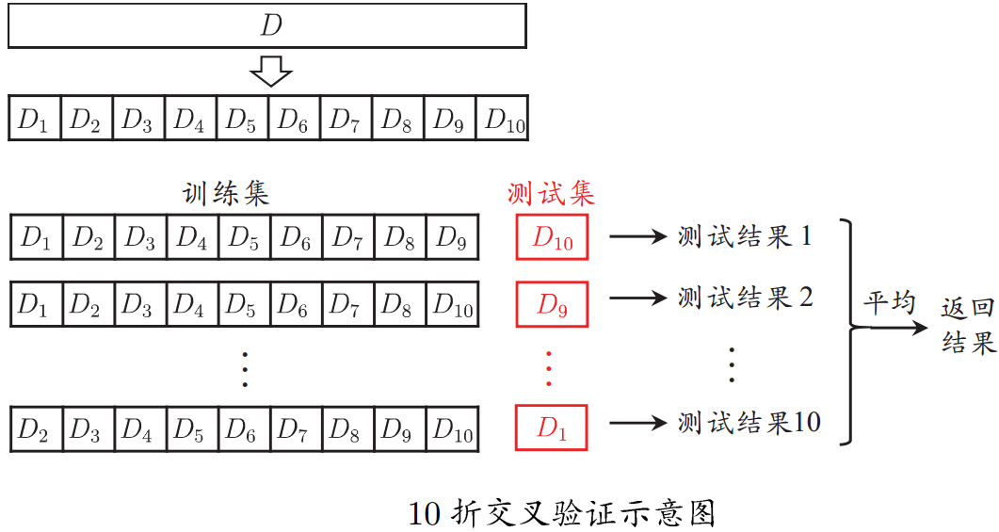
一、评估方法
交叉验证法：
将数据集分层采样划分为k个大小相似的互斥子集，每次用k-1个子集的并集作为训练集，余下的子集作为测试集，最终返回k个测试结果的均值，k最常用的取值是10。

Slide 28
一、评估方法
与留出法类似，将数据集D划分为k个子集同样存在多种划分方式，为了减小因样本划分不同而引入的差别，k折交叉验证通常随机使用不同的划分重复p次，最终的评估结果是这p次k折交叉验证结果的均值，例如常见的“10次10折交叉验证”。
假设数据集D包含m个样本，若令k=m，则得到留一法：
不受随机样本划分方式的影响
结果往往比较准确
当数据集比较大时，计算开销难以忍受

Slide 29
一、评估方法
自助法：
以自助采样法为基础，对数据集D有放回采样m次得到训练集 , 用做测试集
实际模型与预期模型都使用m个训练样本
约有1/3的样本没在训练集中出现，用作测试集
从初始数据集中产生多个不同的训练集，对集成学习有很大的好处
自助法在数据集较小、难以有效划分训练/测试集时很有用；由于改变了数据集分布可能引入估计偏差，在数据量足够时，留出法和交叉验证法更常用。

Slide 30
二、评估指标
要评估模型的好坏光有评估方法还不行，还得确定评估指标。
所谓评估指标就是衡量模型泛化能力好坏的评估标准，反映了任务需求；使用不同的评估指标往往会导致不同的评估结果。
在分类预测任务中，给定测试样例集，评估分类模型的性能就是把对每一个待测样本的分类结果和它的真实标记比较。
因此，准确率和错误率是最常用的两种评估指标：
准确率就是分对样本占测试样本总数的比例；
错误率就是分错样本占测试样本总数的比例。

Slide 31
二、评估指标
由于准确率和错误率将每个类看的同等重要，因此不适合用来分析类不平衡数据集。在类不平衡数据集中，正确分类稀有类比正确分类多数类更有意义。此时查准率和查全率比准确率和错误率更适合。对于二分类问题，稀有类样本通常记为正例，而多数类样本记为负例。统计真实标记和预测结果的组合可以得到如下所示的混淆矩阵：
真实情况 | 预测结果
 | 正例 | 负例
正例 | TP（真正例） | FN（假负例）
负例 | FP（假正例） | TN（真负例）
查准率（P）就是被分为正类的样本中实际为正类的样本比例：P=TP/(TP+FP)
查全率（R）就是实际为正类的样本中被分为正类的样本比例：
R=TP/(TP+FN)

Slide 32
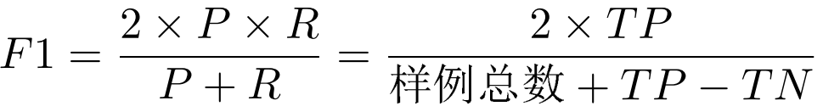
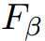
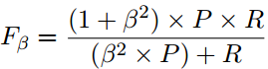
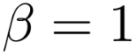
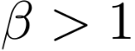
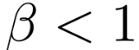
二、评估指标
可见，查准率是被分类器分为正类的样本中实际为正类的比例；而查全率是被分类器正确分类为正类的比例。二者通常是矛盾的。查准率高时，查全率往往偏低；而查全率高时，查准率往往偏低。为综合考虑查准率和查全率，它们的调和均值F1度量被提出：
比F1更一般的形式 ,
: 标准的F1
: 偏重查全率
: 偏重查准率

Slide 33
二、评估指标
很多分类器可以为测试样例产生一个概率预测，因此可以根据预测的概率将测试样例进行排序，把最可能是正例的排在最前面，把最不可能是正例的排在最后面。这样，分类过程就相当于在这个排序中以某个“截断点”将样本分为两部分，前一部分判为正例，后一部分判为反例。在不同的应用任务下，用户可以根据不同的任务需求来选择不同的截断点。因此，排序本身的质量好坏体现了分类器在不同任务下的泛化性能。
ROC曲线，全称是“受试者工作特征”（ Receiver Operating Characteristics ）曲线。根据分类器的预测结果对样例排序，并按此顺序依次选择不同的“截断点”逐个把样例作为正例进行预测，每次计算出当前分类器的“真正率”和“假正率”，然后分别以它们为纵轴和横轴绘图，就可得到ROC曲线。

Slide 34
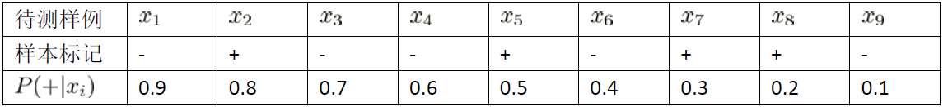
二、评估指标
真正率（TPR）就是被分为正类的正样本比例：TPR=TP/(TP+FN)
假正率（FPR）就是被分为正类的负样本比例：FPR=FP/(FP+TN)
| -+ - - + - + + - TPR=0/4; FPR=0/5
- |+ - - + - + + - TPR=0/4; FPR=1/5
- +| - - + - + + - TPR=1/4; FPR=1/5
- + -| - + - + + - TPR=1/4; FPR=2/5
……
- + - - + - + +| - TPR=4/4; FPR=4/5
- + - - + - + +- | TPR=4/4; FPR=5/5

Slide 35
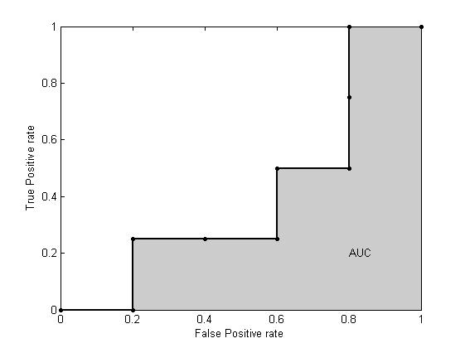
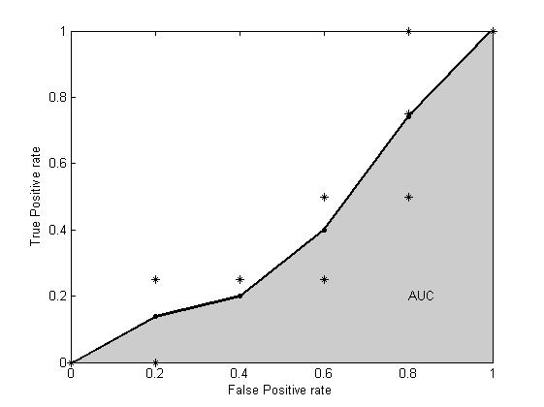
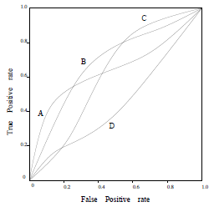
二、评估指标
图1
图2
图3
若某个分类器的ROC曲线被另一个分类器的曲线“包住”，则后者性能优于前者；否则如果曲线交叉，可以根据ROC曲线下面积的大小进行比较，即AUC（Area Under ROC Curve）.

Slide 36
二、评估指标
AUC的计算：
其中， 和 分别表示反例和正例的个数， 分别为第个反例（-）在整个测试样例中的排序。
AUC度量了分类器预测样本排序的性能。

Slide 37
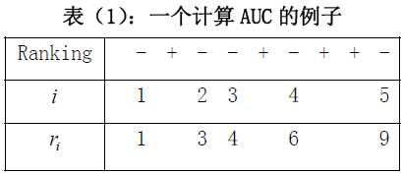
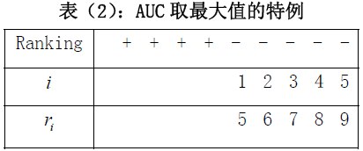
二、评估指标
对于刚才的例子，具体如表（1）所示，
显然，如表（2）所示的特例，当所有的反例（-）都排在正例（ + ） 的后面时， AUC 的值达到最大值1 。

Slide 38
二、评估指标
CLL (Conditional Log Likelihood) 的计算：
给定分类器G和一个测试样本集
假设每一个测试样本 的真实类标记是
那么分类器G预测测试样本集T的CLL定义如下：
CLL度量了分类器预测样本类成员概率的性能。

Slide 39
三、比较检验
有了实验评估方法和评估指标，看似可以对分类器的性能进行评估比较了：先使用某种实验评估方法测得分类器的某个评估指标结果，然后对这些结果进行比较。但怎么来做这个“比较”呢？是直接比较不同分类器的评估指标结果吗?
关于性能比较：
测试性能并不等于泛化性能
测试性能会随着测试集的变化而变化
很多机器学习算法本身有一定的随机性
直接选取相应评估方法在相应度量下比大小的方法不可取！
假设检验为分类器的性能比较提供了重要依据，基于其结果我们可以推断出，若在测试集上观察到分类器A比B好，则A的泛化性能是否在统计意义上优于B，以及这个结论的把握有多大。
下面我们将介绍几种常用的机器学习性能比较方法来对不同分类器的性能进行比较。

Slide 40
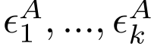
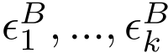
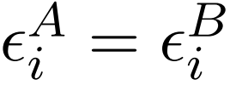
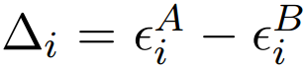
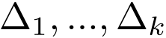
三、比较检验
成对双边t检验
对两个分类器A和B，若k折交叉验证得到的测试错误率分别为 和 ，可用 “成对t检验”进行比较检验。若两个分类器的性能相同，则他们使用相同的训练/测试集得到的测试错误率应相同，即 .
具体来说，对k折交叉验证产生的k对测试错误率：先对每对结果求差， ；然后根据差值 来对“分类器A与B性能相同”这个假设做t检验，计算出差值的均值μ和方差σ² ，以及t统计量：
， ， 。

Slide 41
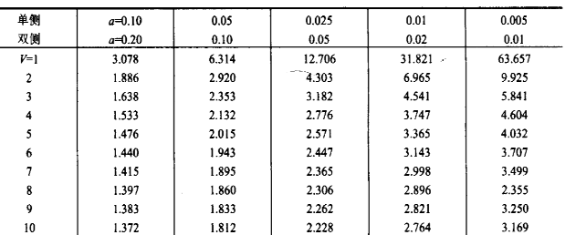
三、比较检验
因为计算得到的t统计量服从自由度为k-1的t分布，如果t值小于双边t检验在显著度α下的临界值，则认为这两个分类器的性能没有显著差别；否则可认为这两个分类器的性能有显著差别，且平均错误率较小的那个分类器的性能较优。
在不同自由度v和显著度α下的临界值可通过查找t分布的临界值表得到。

Slide 42
三、比较检验
Friedman检验与Nemenyi后续检验
成对双边t检验是在一个数据集上比较两个分类器的性能，而在很多时候，我们需要在一组数据集上比较多个分类器的性能，这就需要使用基于排序的Friedman 检验。
假定我们要在N个数据集上比较k个算法，首先使用留出法或者交叉验证法得到每个算法在每个数据集上的测试结果，然后在每个数据集上根据性能好坏排序，并赋序值1,2,…；若算法性能相同则平分序值，继而得到每个算法在所有数据集上的平均序值。

Slide 43
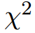
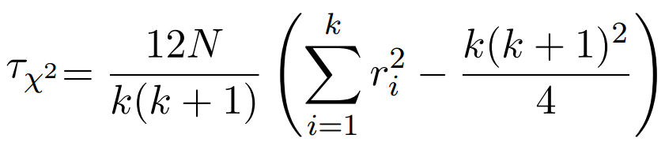
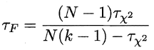
三、比较检验
令 表示第 个算法的平均序值，则变量 服从自由度为k-1的 分布：
其中N，k表示数据集和算法的个数。
基于计算得到的 ，可以计算出F检验的统计量：

Slide 44
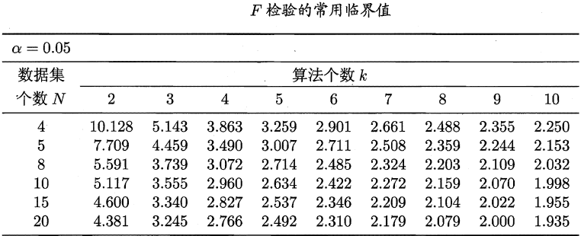
三、比较检验
因为 服从自由度为k-1和(k-1)(N-1)的F分布，如果计算得到的 值小于 F检验的常用临界值（ F检验的常用临界值可通过查表得到），则认为所有比较的算法是相同的；否则可认为所有比较的算法是显著不同的，这时需进行“后续检验”来进一步区分各算法，常用的有Nemenyi后续检验。

Slide 45
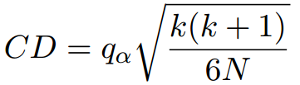
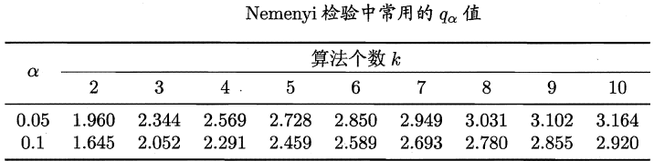
三、比较检验
Nemenyi后续检验计算平均序值差别的临界阈值
其中 是Tukey分布的临界值，不同置信度下的临界值可通过查找Tukey分布的临界值表得到。
如果两个算法的平均序值之差小于临界阈值CD，则认为这两个算法的性能在相应的置信度下没有显著差别；否则可认为这两个算法的性能在相应的置信度下有显著差别，且平均序值较小的那个算法的性能较优。

Slide 46
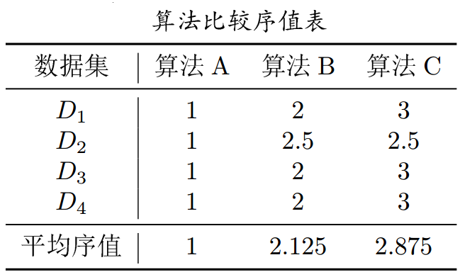
三、比较检验
假定用 四个数据集对算法 进行比较。得到表格如下所示。首先计算出 =24.429，查表可知，它大于α=0.05时的F检验临界值5.143，因此拒绝“所有算法性能相同”这个假设。然后使用Nemenyi后续检验，计算出临界值域CD=1.657。因为算法A与B以及算法B与C的平均序值之差均小于临界值域，而算法A与C的平均序值之差大于临界值域，因此， 检验结果认为算法A与C的性能显著不同，而算法A与B以及算法B与C的性能没有显著差别。

Slide 47
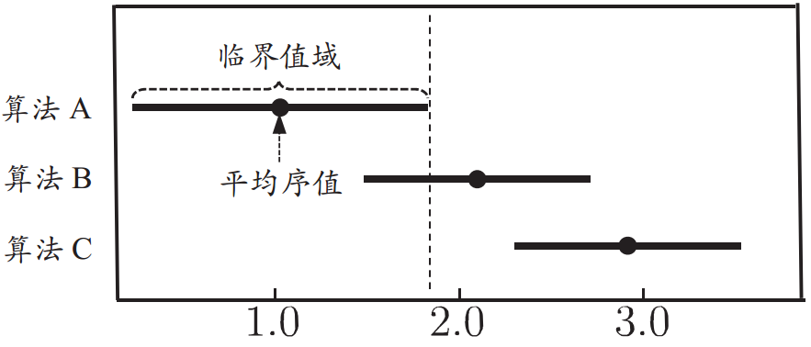
三、比较检验
上述检验比较可以直观地用Friedman检验图显示。图中纵轴显示各个算法，横轴是平均序值。对每个算法用一个圆点显示其平均序值，以圆点为中心的横线段表示临界值域的大小。若两个算法有交叠(A和B以及B和C)，则说明没有显著差别；否则有显著差别(A和C)，算法A的性能明显优于算法C。

Slide 48
第3章：线性学习
蒋良孝
中国地质大学（武汉）
机器学习与数据挖掘团队
ljiang@cug.edu.cn
http://grzy.cug.edu.cn/jlx/

Slide 49
本章内容
一、线性回归
二、广义线性回归
三、逻辑斯蒂回归
四、多分类学习

Slide 50
一、线性回归
提及线性学习，我们首先会想到线性回归。回归跟分类的区别在于要预测的目标函数是连续值。
给定由m个属性描述的样本 ，其中
是 在第 个属性上的取值，线性回归（linear regression）试图学得一个通过属性值的线性组合来进行预测的函数：
一般用向量的形式写成：
其中 。

Slide 51
一、线性回归
给定训练数据集
其中 ，
可用最小二乘法 (least square method) 对 和 进行估计。

Slide 52
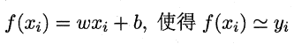
一、线性回归
下面以一元线性回归为例，来详细讲解 和 的最小二乘法估计
最小二乘法就是基于预测值和真实值的均方差最小化的方法来估计参数 和 ：

Slide 53
一、线性回归
最小化均方误差
分别对 和 求偏导，可得

Slide 54
一、线性回归
令上两式为零可得到 和 最优解的闭式(closed-form）解：
其中，

Slide 55
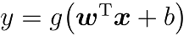
二、广义线性回归
只要学到 和 ，模型就可以确定；对于任意的测试样例 ，只要输入它的属性值，就可以输出它的预测值。
线性回归假定输入空间到输出空间的函数映射成线性关系，但现实应用中，很多问题都是非线性的。为拓展其应用场景，我们可以将线性回归的预测值做一个非线性的函数变化去逼近真实值，这样得到的模型统称为广义线性回归 (generalized linear regression) ：
其中 称为联系函数（link function）。

Slide 56
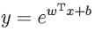
二、广义线性回归
理论上，联系函数 可以是任意函数，比如当
被指定为指数函数时，得到的回归模型称为对数线性回归：
之所以叫对数线性回归，是因为它将真实值的对数作为线性回归逼近的目标，即：

Slide 57
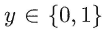
三、逻辑斯蒂回归
前面的内容都是在讲解如何利用线性模型进行回归学习，完成回归任务。但如果我们要做的是分类任务该怎么办？
为了简化，我们先考虑二分类任务，其输出标记
，但线性回归模型产生的预测值
是实值，因此，我们需将实值z转换为0/1值。最容易想到的联系函数 当然是单位阶跃函数：
如预测值大于零就判为正例，
小于零就判为反例，
预测值为临界值零则可任意判别

Slide 58
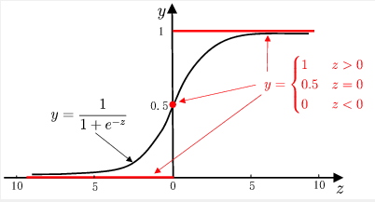
三、逻辑斯蒂回归
但单位阶跃函数不连续，因此不能直接用作联系函数 。于是我们希望找到能在一定程度上近似单位阶跃函数的替代函数，并希望它在临界点连续且单调可微。逻辑斯蒂函数(logistic function) 正是这样一个常用的替代函数：
单位阶跃函数与对数几率函数的比较

Slide 59
三、逻辑斯蒂回归
逻辑斯蒂(logistic function) 函数形似s，是Sigmoid函数的典型代表，它将z值转化为一个接近0或1的y值，并且其输出值在z=0附近变化很陡。
其对应的模型称为逻辑斯蒂回归(logistic regression) 。需要特别说明的是，虽然它的名字是“回归”，但实际上却是一种分类学习方法。
逻辑斯蒂回归有很多优点：1）可以直接对分类可能性进行预测，将y视为样本x作为正例的概率；2）无需事先假设数据分布，这样就避免了假设分布不准确所带来的问题；3）是任意阶可导的凸函数，可直接应用现有数值优化算法求取最优解。

Slide 60
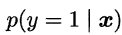
三、逻辑斯蒂回归
将y视为样本x属于正例的概率 ，根据逻辑斯蒂函数很容易得到：
给定训练数据集 ，可通过“极大似然法” (maximum likelihood method)来估计ω和b，即最大化样本属于其真实标记的概率（对数似然）：

Slide 61
三、逻辑斯蒂回归
逻辑斯蒂回归只能求解连续属性值问题，不能求解离散属性值问题，对于离散属性值的处理：
若属性值之间存在“序”关系：通过连续化将其转化为连续值
若属性值之间不存在“序”关系：通常可将k个属性值转换为k维向量

Slide 62
四、多分类学习
前面讲到的都是二分类学习任务，现实应用中常常会遇到多分类学习任务。
多分类学习方法
二分类学习方法推广到多类
利用二分类学习器解决多分类问题（常用）
对问题进行拆分，为拆出的每个二分类任务训练一个分类器
对每个分类器的预测结果进行集成以获得最终的多分类结果
拆分策略
一对一（One vs. One, OvO）
一对其余（One vs. Rest, OvR）
多对多（Many vs. Many, MvM）

Slide 63
四、多分类学习
一对一拆分：
拆分阶段
N个类别两两配对
N(N-1)/2 个二类任务
各个二类任务学习分类器
N(N-1)/2 个二类分类器
测试阶段
新样本提交给所有分类器预测
N(N-1)/2 个分类结果
投票产生最终分类结果
被预测最多的类别为最终类别

Slide 64
四、多分类学习
一对其余拆分：
拆分阶段
某一类作为正例，其余类作为反例
N 个二类任务
各个二类任务学习分类器
N 个二类分类器
测试阶段
新样本提交给所有分类器预测
N 个分类结果
比较各分类器的预测置信度
仅有一个分类器预测为正类，则对应的类别标记作为最终分类结果；若有多个分类器预测为正类，选择置信度最大类别作为最终类别

Slide 65
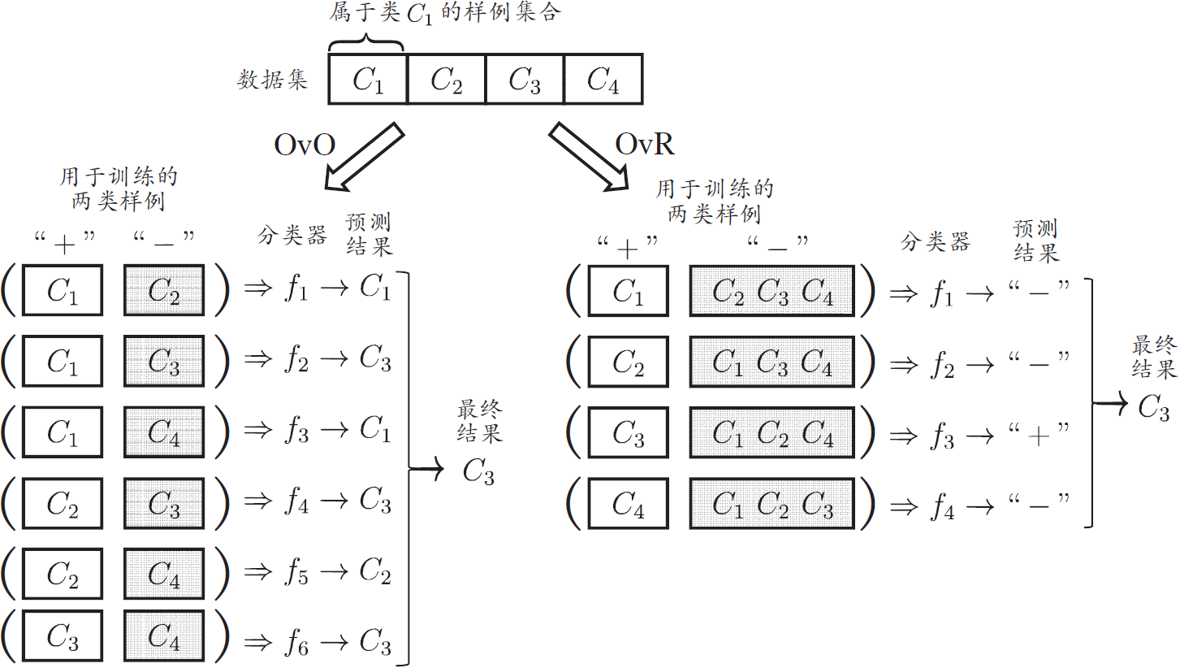
四、多分类学习

Slide 66
四、多分类学习
一对一
一对其余
训练N(N-1)/2个分类器，存储开销和测试时间大
训练只用两个类的样例，训练时间短
训练N个分类器，存储开销和测试时间小
训练用到全部训练样例，训练时间长
预测性能取决于具体数据分布，多数情况下两者差不多

Slide 67
四、多分类学习
多对多（Many vs Many, MvM）
若干类作为正类，若干个其他类作为反类
纠错输出码（Error Correcting Output Code, ECOC）
构建M个二类分类器，得到
每个类标记长度为M的编码
编码：对N个类别做M次随机划分，每次划分将一部分类别划为正类，其余类划为反类
距离最小的类别为最终类别
解码：测试样本交给M个分类器预测
长度为M的预测编码

Slide 68
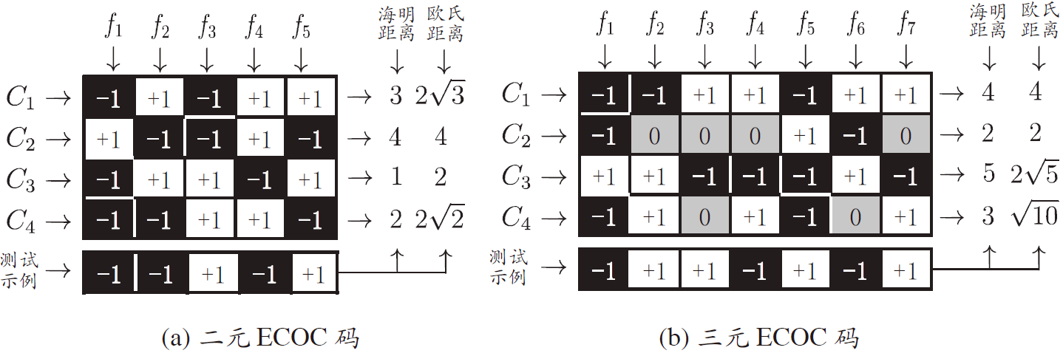
四、多分类学习
纠错输出码：二元码和三元码
对分类器错误有一定容忍和修正能力，编码越长、纠错能力越强
对同等长度的编码，理论上来说，任意两个类别之间的编码距离越远，则纠错能力越强

Slide 69
第4章：支持向量机学习
蒋良孝
中国地质大学（武汉）
机器学习与数据挖掘团队
ljiang@cug.edu.cn
http://grzy.cug.edu.cn/jlx/

Slide 70
本章内容
一、最大边缘超平面
二、线性支持向量机
三、非线性支持向量机

Slide 71
一、最大边缘超平面
支持向量机(Support Vector Machine, SVM)不仅具有坚实的统计学理论基础，还可以很好地应用于高维数据、避免维度灾难问题，已经成为一种倍受关注的机器学习分类技术。
为了解释SVM的基本思想，我们首先介绍一下最大边缘超平面(Maximal Margin Hyperplane)。

Slide 72
一、最大边缘超平面
给定训练数据集，线性分类器最基本的想法是：在样本空间中寻找一个超平面，将不同类别的样本分开。

Slide 73
一、最大边缘超平面
给定训练数据集，线性分类器最基本的想法是：在样本空间中寻找一个超平面，将不同类别的样本分开。

Slide 74
一、最大边缘超平面
其实能将训练样本分开的超平面可能有很多，分类器必须从这些超平面中选择哪个来表示它的决策边界？

Slide 75
一、最大边缘超平面
为了更好地解释不同的超平面对泛化误差的影响，考虑两个超平面B₁和B₂。

Slide 76
一、最大边缘超平面
每个超平面B_{i}都对应着一对平行的超平面：b_{i1}和b_{i2}，它们之间的间隔称为超平面的边缘(margin)。

Slide 77
一、最大边缘超平面
图中，超平面B₁的边缘明显大于B₂的边缘。因此，在这个例子中， B₁就是训练样本的最大边缘超平面。

Slide 78
二、线性支持向量机
直觉上，决策边界的边缘较小，决策边界任何轻微的扰动都可能对分类结果产生较大的影响。也就是说，具有较大边缘的决策边界比那些具有较小边缘的决策边界具有更好的泛化误差。
因此，根据结构风险最小化原理，需要设计最大化决策边界的边缘的线性分类器，以确保最坏情况下的泛化误差最小。线性支持向量机(linear SVM) 就是这样的分类器。

Slide 79
二、线性支持向量机
给定训练数据集
线性分类器的决策边界可以写成如下线性方程：
其中 为法向量，决定了决策边界的方向； 为位移量，决定了决策边界与原点之间的距离。显然，决策边界由参数 和 确定。
假设决策边界能将训练样本正确分类，即对于任意样本点 ：若 ，则有 ；若
则有 。那么通过调整决策边界的参数 和
总可以得到：

Slide 80
二、线性支持向量机
距离决策边界最近的训练样本点使得上式中的等号成立，因此被称为“支持向量”(support vector)。
两个异类支持向量到决策边界的距离之和被称为决策边界的“边缘” (margin) ，刚好等于超平面 和 之间的间隔 。
为了计算边缘 ，令 是 上的一个样本点，
是 上的一个样本点，将 和 分别代入上式，得到：
令两式相减得到： 即
向量 在 上的投影乘以 的模：
即：

Slide 81
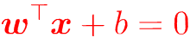
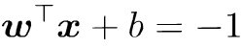
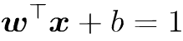
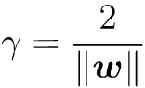
二、线性支持向量机
支持向量
边缘

Slide 82
二、线性支持向量机
因此，线性支持向量机的学习就是要寻找满足约束条件的参数 和 , 使得 最大，即：
等价为

Slide 83
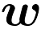
二、线性支持向量机
由于目标函数是二次的，并且约束条件在参数 和
上是线性的，因此线性支持向量机的学习问题是一个凸二次优化问题，可以直接用现成的优化计算包求解，或者用更高效的拉格朗日乘子法求解。

Slide 84
二、线性支持向量机
拉格朗日乘子法
第一步：引入拉格朗日乘子 得到拉格朗日函数：
第二步：令 对 和 的偏导为零可得：
第三步：回代拉格朗日函数得到对偶优化问题：

Slide 85
二、线性支持向量机
因为对偶优化问题的二次项前面有个负号，而原始线性支持向量机学习的优化问题的二次项前面没有负号，这说明原来要优化的最小化问题已经转化成了最大化对偶优化问题。即：
不过，如果再对上述最大问题稍作变形，就可等价为下面的最小化问题：

Slide 86
二、线性支持向量机
再结合拉格朗日函数的约束条件，就可得到原始问题的最终优化问题：

Slide 87
二、线性支持向量机
解出 后，求出 和 即可得到线性SVM的最终模型：
因为线性SVM还需满足不等式约束 ，同时 ，所以可以把不等式约束变换成等式约束，这种变换得到拉格朗日乘子约束，也称作为Karush-Kuhn-Tucker (KKT) 条件：
KKT条件表明，除非训练样本满足 ，否则必有拉格朗日乘子 。那些 的训练样本，即 的训练样本都落在最大边缘的边界 和 上，都是支持向量。可见，最终支持向量机模型的参数 和 仅仅依赖于这些支持向量。

Slide 88
二、线性支持向量机
由于对偶优化问题是一个二次规划问题，可使用通用的二次规划算法来求解；然而，该问题的规模正比于训练样本的数目，对于大型数据集，会造成很大的开销。为了避开这个障碍，人们通过利用问题本身的特性，提出了很多高效的算法，比如：SMO序列最小化优化算法 (Sequential Minimal Optimization) 就是其中一个著名的代表，具体算法可参阅[Platt ,1998]：
J. Platt: Fast Training of Support Vector Machines using Sequential Minimal Optimization. In B. Schoelkopf and C. Burges and A. Smola, editors, Advances in Kernel Methods - Support Vector Learning, 1998.

Slide 89
三、非线性支持向量机
线性SVM假定训练样本是线性可分的，即存在一个线性的决策边界能将所有的训练样本正确分类。
然而在实际应用中，在原始的样本空间内也许并不存在这样的决策边界。
对于这样的问题，可将样本从原始空间映射到一个更高维的特征空间，使得样本在映射后的特征空间内线性可分。例如在下图中，如果将原始的二维空间映射到一个合适的三维空间，就能找到一个合适的划分超平面。幸运的是，如果原始空间是有限维， 即属性数目有限，那么一定存在一个更高维的特征空间使得样本线性可分。

Slide 90
三、非线性支持向量机
异或问题的非线性映射

Slide 91
三、非线性支持向量机
设样本 映射后的向量为 , 决策边界为 .
原始问题
对偶问题
预测模型

Slide 92
三、非线性支持向量机
求解上面的优化问题，涉及到计算 ，这是样本 与 映射到特征空间之后的内积。由于特征空间维数可能很高，甚至可能是无穷维，因此直接计算 通常是非常困难的。为了避开这个障碍，一个基本的想法是：不显式地设计映射 ，而是设计一个核函数：
和 在高维特征空间的内积等于它们在原始样本空间中通过核函数 计算的结果。有了这样的核函数，我们就不必直接去计算高维甚至无穷维特征空间中的内积了。

Slide 93
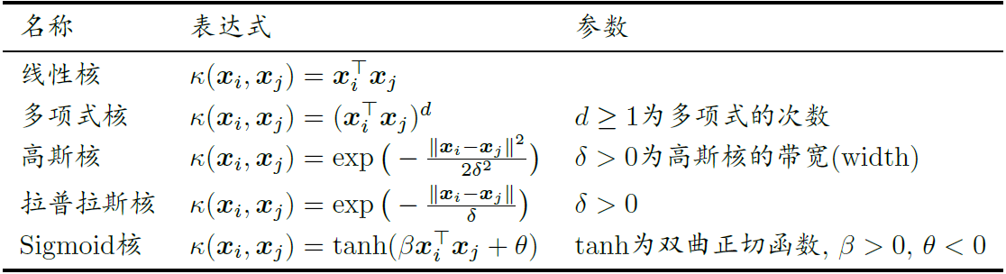
三、非线性支持向量机
那么，合适的核函数是否一定存在呢？什么样的函数才能做核函数呢？
根据Mercer定理，只要一个对称函数所对应的核矩阵半正定，那么它就能作为核函数来使用。
常用核函数包括：
于是，核函数的选择成为非线性SVM的最大变数，若核函数选择不合适，就意味着将样本映射到了一个不合适的特征空间，从而很可能导致非线性SVM性能不佳。

Slide 94
第5章：神经网络学习
蒋良孝
中国地质大学（武汉）
机器学习与数据挖掘团队
ljiang@cug.edu.cn
http://grzy.cug.edu.cn/jlx/

Slide 95
本章内容
一、神经网络的定义
二、神经网络的发展历史
三、M-P神经元模型
四、单层感知机
五、多层前馈神经网络
六、深层神经网络

Slide 96
一、神经网络的定义
神经网络的命名：
神经网络（ Neural Networks ）
人工神经网络（ Artificial Neural Networks ）
人工神经系统（ Artificial Neural Systems）
神经计算机（Neural Computers）
自适应系统（Adaptive Systems）
自适应网（Adaptive Networks）
联结主义（Connectionisms）

Slide 97
一、神经网络的定义
“神经网络是由具有适应性的简单单元组成的广泛并行互联的网络, 它的组织能够模拟生物神经系统对真实世界物体所作出的反应。” [Kohonen, 1988]
机器学习中的神经网络通常是指“神经网络学习” ，或者说是机器学习与神经网络两个学科的交叉部分。
既然神经网络的研究是由试图模拟生物神经系统受启发而来的。因此，有必要先来看看生物神经系统的工作过程：

Slide 98
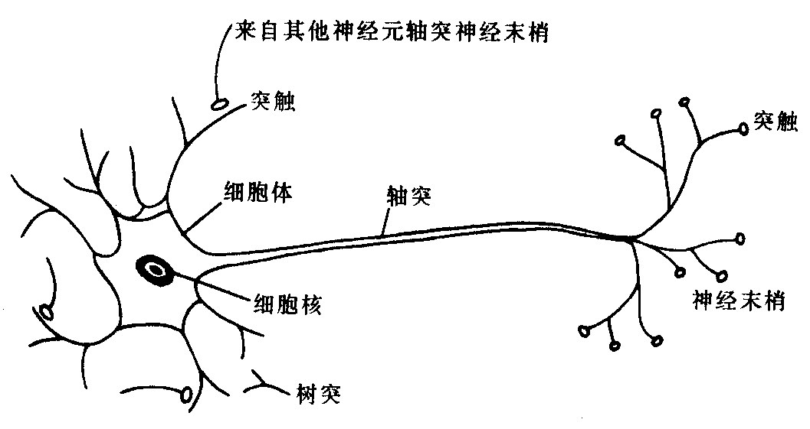
一、神经网络的定义
生物神经系统：每个神经元通过轴突与其他相邻的神经元相连，当神经元受到刺激而“兴奋”时，就会向相连的神经云传递神经脉冲，从而改变这些神经元内的电位；如果神经元的电位超过一个“阈值”，那么它就会被激活，即“兴奋”起来，再向其它相连的神经元传递神经脉冲。

Slide 99
二、神经网络的发展历史
可以说，神经网络的发展是非常曲折的，从诞生到现在，几经兴衰。大体上，可以将其发展历史分成如下五个时期：
萌芽期（人类研究自己智能的开始~1949）
第一次高潮期（1950~1968）
反思期（1969~1982）
第二次高潮期（1983~1990）
再认识与应用期（1991~）

Slide 100
二、神经网络的发展历史
萌芽期（人类研究自己智能的开始~1949）：
人类对神经网络的研究最早可以追溯到人类研究自己智能的开始。
1943年，心理学家McCulloch和数学家Pitts建立起了著名的阈值加权和模型，简称为M-P模型。该成果发表在数学生物物理学会会刊上。
1949年，心理学家Hebb提出神经元之间的突触联系是可变的假说——Hebb学习规律。Hebb学习规律被认为是神经网络学习算法的里程碑。
这两个重大的研究成果，构成了神经网络萌芽期的标志。

Slide 101
二、神经网络的发展历史
第一次高潮期（1950~1968）：
1958年, Rosenblatt提出了单层感知机(Perceptron)模型及其学习规则。
单层感知机的成功标示着神经网络研究的第一高潮期的到来。
第一高潮期的成功让人们乐观地认为几乎已经找到了智能研究的关键。因此，许多部门都开始大规模地投入此项研究，希望尽快占领神经网络研究的制高点。

Slide 102
二、神经网络的发展历史
反思期（1969~1982）：
1969年，正当人们兴奋不已的时候，Minsky和Papert发表了《Perceptrons》一书, 明确指出：单层感知机不能解决非线性问题, 多层网络的训练算法尚无希望。
这一成果的发表标志着人类对神经网络的研究进入了反思期。很多献身于神经网络研究的科学家的研究结果很难得到发表，而且是散布在各种杂志之中，使得不少有意义的研究成果即使发表了，也很难被同行看到，著名的BP算法的研究就是一个典型的例子。
反思期的到来揭示了人类的认识规律：认识->实践->再认识 。

Slide 103
二、神经网络的发展历史
第二次高潮期（1983~1990）：
1982年，Hopfield提出了循环网络：引入李雅普诺夫(Lyapunov)函数作为网络性能判定的能量函数，建立了神经网络稳定性的判别依据；阐明了神经网络与动力学的关系；指出用非线性动力学的方法来研究神经网络的特性、信息是被存放在网络中神经元的联接权上。
1984年，Hopfield设计并实现了后来被人们称为Hopfield网络的电路。较好地解决了著名的TSP问题，找到了最佳解的近似解，引起了较大的轰动。
Hopfield这两项成果分别于1982和1984年发表在美国科学院院刊上，标志着神经网络研究第二高潮期的到来。

Slide 104
二、神经网络的发展历史
第二次高潮期（1983~1990）：
1985年，Hinton、Sejnowsky、Rumelhart等人所在的并行分布处理(PDP)小组在Hopfield网络中引入了随机机制，提出Boltzmann机。
1986年，PDP小组的Rumelhart等研究者重新独立地提出了多层神经网络的学习算法—BP算法，较好地解决了多层神经网络的学习问题。
1987年，IEEE 在美国加州圣地亚哥召开第一届神经网络国际会议，宣告了国际神经网络协会正式成立，掀起了人类向生物学习、研究及应用神经网络的新热潮。
1990年，国内首届神经网络大会在北京举行。

Slide 105
二、神经网络的发展历史
再认识与应用期（1991~）：
90年代初，伴随统计学习理论和SVM的兴起, 神经网络由于理论不够清楚, 试错性强, 难以训练, 再次进入低谷。
2006年，Hinton提出了深度信念网络(DBN), 通过“预训练+微调”使得深度模型的最优化变得相对容易。
2012年，Hinton组参加ImageNet竞赛，使用CNN 模型以超过第二名10个百分点的成绩夺得当年竞赛的冠军。

Slide 106
二、神经网络的发展历史
再认识与应用期（1991~）：
2016年3月谷歌人工智能AlphaGo在围棋比赛中4：1战胜世界围棋冠军李世石；2017年5月，又在浙江乌镇的围棋峰会上，以3：0完胜我国世界排名第一棋手柯洁。
2017年1月6日，最强大脑第四季引入“人机大战”模式，百度研发的人工智能机器人“小度”作为特别选手参赛，并在比赛中战胜了最强大脑的队长——王峰。
伴随云计算、大数据时代的到来，计算能力的大幅提升，使得深度学习模型在计算机视觉、自然语言处理、语音识别等众多领域都取得了较大的成功。

Slide 107
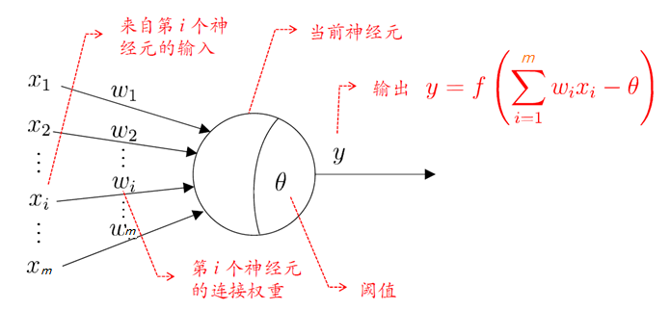
三、M-P神经元模型
最基本的信息处理单元：M-P神经元模型
输入：来自其他 个神经云传递过来的输入信号
处理：输入信号通过带权重的连接进行传递, 神经元接受到总输入值将与神经元的阈值进行比较
输出：通过激活函数的处理以得到输出
激活函数
阈值加权和模型

Slide 108
三、M-P神经元模型
激活函数(Activation Function) ：对神经元所获得的网络输入的进行变换，也称为激励函数、活化函数：o=f（net）。常用的激活函数有：
1、线性函数（Linear Function）
f（net）=k*net+c
线性函数只能进行线性变化，不适合用来处理非线性问题。
o
k
c
net
o

Slide 109
三、M-P神经元模型
2、非线性斜面函数（Ramp Function） γ if net≥ β
f（net）= k*net if |net|< β
-γ if net≤- β
γ为大于0的常数，
被称为饱和值，
是神经元的最大输出。
o
γ
-β
β
net
-γ

Slide 110
三、M-P神经元模型
3、阈值函数（Threshold Function）
α if net> β
f（net）=
-γ if net≤ β
α、β、γ均为非负数，θ为阈值
二值形式：
1 if net> β
f（net）=
0 if net≤ β
o
α
0
β
net
-γ

Slide 111
三、M-P神经元模型
4、逻辑斯蒂函数（Logistic Function）
f（net）=a+b/(1+exp(-d*net))
a，b，d为常数。它的饱和值为a和a+b。
a=0，b=1，d=1时，简化为最简单的形式：
f（net）= 1/(1+exp(-net))
o
a+b
c=a+b/2
(0,c)
net
a

Slide 112
三、M-P神经元模型
4、逻辑斯蒂函数（Logistic Function）
逻辑斯蒂函数形如S，也叫S形函数；将较大范围变化的输入值挤压到（0,1）的输出值范围内，因此也叫挤压函数；有较好的增益控制能力，也叫增益控制函数。
此时的M-P神经元模型
就是一个逻辑斯蒂
回归模型。
o
a+b
c=a+b/2
(0,c)
net
a

Slide 113
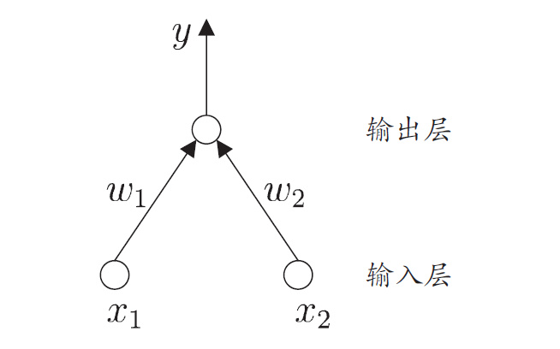
四、单层感知机
单层感知机的定义
单层感知机只拥有一层M-P神经元, 即只包含输入层和输出层，输入层接受外界输入信号后传递给输出层, 输出层是M-P神经元，进行激活处理。
比如，下图所示的M-P神经元模型，就是一个最简单的单层感知机，输出层只有一个神经元。
θ

Slide 114
四、单层感知机
单层感知机的学习规则：
给定训练数据集，单层感知机的权重 与阈值 可以很容易通过学习得到。
在单层感知机中，神经元的阈值 可看作一个固定输入为-1的“哑结点”所对应的连接权重 ，这样，权重和阈值的学习就统一为权值的学习了。
对训练样例 , 若当前感知机的输出为 , 则感知机权重调整规则为：
其中 为学习率。
若感知机对训练样例 预测正确，则感知机不发生变化；否则根据错误程度进行权重的调整。

Slide 115
四、单层感知机
单层感知机的学习能力：
尽管单层感知机能够非常容易地实现逻辑与、或、非运算，但其学习能力还是非常有限。
事实上，逻辑与、或、非运算问题都是线性可分的问题。可以证明[Minsky and Papert, 1969]，若二分类问题是线性可分的，即存在一个线性超平面能将它们分开，则感知机的学习过程一定会收敛，否则感知机的学习过程将会发生振荡，甚至不能解决异或这样简单的非线性可分问题。
要解决非线性可分问题，就需要使用多层功能神经元。比如两层感知机，输入层与输出层之间的一层神经元，被称为隐含层，隐含层和输出层神经元都是拥有激活函数的功能神经元。

Slide 116
五、多层前馈神经网络
多层前馈神经网络的定义：
多层前馈神经网络又名多层前馈全互连接网。
多层是指：除了输入层和输出层以外，还存在一个或者多个隐含层。
前馈是指：外界信号从输入层，经由隐含层到达输出层，不存在信号的逆向传播。
全互连接是指：每层神经元与下层神经元全互连接，神经元之间不存在同层连接， 也不存在跨层连接。

Slide 117

五、多层前馈神经网络
多层前馈神经网络的定义：
多层前馈网的结构图

Slide 118
五、多层前馈神经网络
多层前馈神经网络的定义：
其中输入层神经元接收外界输入，隐含层与输出层神经元对信号进行加工，最终结果由输出层神经元输出。也就是说，输入层神经元只是接受输入，不进行函数处理，隐含层与输出层才进行函数处理。
神经网络参数学习就是根据训练数据来调整神经元之间的连接权以及每个功能神经元的阈值。换言之，神经网络学到的东西都存放在连接权与阈值中。

Slide 119
五、多层前馈神经网络
多层前馈神经网络的学习：
多层前馈神经网络的表达能力比单层感知机要强得多。要学习多层前馈神经网络，单层感知机的学习规则是远远不够的，需要更强大的学习算法。误差逆传播（Error Back Propagation，简称BP）算法就是其中最杰出的代表，它是迄今最成功的神经网络学习算法。
现实任务中使用神经网络时，大多是在使用BP算法进行训练。需要指出的是，BP算法不仅可用于多层前馈神经网络，还可用于其他类型的神经网络，比如递归神经网络。但通常说BP网络的时候一般是指用BP算法训练的多层前馈神经网络。

Slide 120

五、多层前馈神经网络
BP算法：
基于梯度下降法则的公式推导可参阅：
[周志华, 2016];
[Mitchell, 2003]。

Slide 121
五、多层前馈神经网络
BP算法的基本过程：
BP算法的基本工作过程大致可以分为三个阶段：
1）信号的前向传播阶段：在这个阶段，要求计算出隐含层和输出层中每一神经元的网络净输入和网络输出。
2）误差的逆向传播阶段：在这个阶段，要求计算出输出层和隐含层中每一神经元的误差。
3）权值和阈值的更新阶段：在这个阶段，要求更新所有连接权的权值和所有M-P神经元的阈值。

Slide 122
五、多层前馈神经网络
BP算法可能面临的问题：
1）结构学习问题：
多层前馈神经网络包括：输入层、输出层、一个或多个隐含层。输入层神经元的个数由输入的数据维度（连续属性）和编码方法（离散属性）确定；输出层神经元的个数由待分类的类别数目和编码方法确定，比如4类问题的二进制编码需要2个神经元。
[Hornik et al. , 1989]证明：只需要一个包含足够多神经元的隐含层，多层前馈神经网络就能以任意精度逼近任意复杂度的连续函数。
如何确定隐含层神经元的个数仍然是个悬而未决问题。实际应用中通常是根据经验来确定或者靠“试错法”来调整。

Slide 123
五、多层前馈神经网络
BP算法可能面临的问题：
2）初始化问题：
在BP算法中，连接权和偏置在网络学习之前，都需要将其初始化为不同的小随机数。“不同”保证网络可以学习；“小随机数”可以防止其值过大而提前进入饱和状态，达到局部极小值。
解决办法：重新初始化。

Slide 124
五、多层前馈神经网络
BP算法可能面临的问题：
3）步长设置问题：
BP网络的收敛是基于无穷小的修改量，学习率控制着算法每一轮迭代中的更新步长。
步长太小，收敛速度就会过慢
步长太大，又可能会导致网络的不稳定、甚至瘫痪
自适应步长，让步长随着网络的训练而不断变化

Slide 125
五、多层前馈神经网络
BP算法可能面临的问题：
4）权值与阈值的更新问题：
基本的BP算法采用的是样例更新，即每处理一个训练样例就更新一次权值与阈值。样例更新的缺陷：参数更新频繁, 不同样例可能抵消, 需要迭代的次数较多。另外，训练样例的输入顺序对训练结果有较大影响，它更“偏爱”较后输入的样例。而给训练样例安排一个适当的顺序，又是非常困难的。
解决的办法就是采用周期更新，即每处理一遍所有的训练样例才更新一次权值与阈值。但在很多实际任务中，周期更新的累计误差下降到一定程度后, 进一步下降会非常缓慢，这时样例更新往往会获得较好的解，尤其当训练集非常大时效果更明显。

Slide 126
五、多层前馈神经网络
BP算法可能面临的问题：
5）过拟合问题：
神经网络由于强大的表示能力，经常遭遇过拟合。具体表现为：训练误差持续降低，但测试误差却可能上升。
缓解过拟合的策略包括早停和正则化。早停就是在训练过程中, 若训练误差降低, 但验证误差升高, 则停止训练；正则化就是在误差目标函数中增加一项描述网络复杂程度的部分，比如连接权值与阈值的平方和。

Slide 127

六、深层神经网络
深层神经网络的定义
随着云计算、大数据时代的到来，计算能力的大幅提高可缓解训练低效性，训练数据的大幅增加则可降低过拟合风险，因此,以深度学习(deep learning) 为代表的复杂模型开始受到人们的关注。
典型的深度学习模型就是很深层的神经网络：包含2个以上隐含层的神经网络。

Slide 128
六、深层神经网络
深层神经网络的定义
模型复杂度
增加隐含层神经元的数目 （模型宽度）
增加隐含层的数目（模型深度）
从增加模型复杂度的角度来看，增加隐含层的数目比增加隐含层神经元的数目更有效。这是因为增加隐含层的数目不仅增加了拥有激活函数的神经元数目，还增加了激活函数嵌套的层数。
深层模型的难点问题
多隐含层网络难以直接用经典算法（例如标准的BP算法）进行训练, 因为误差在多隐含层内逆传播时，往往会发散，而不能收敛到稳定状态。

Slide 129
六、深层神经网络
深层神经网络的学习
预训练+微调
预训练：无监督逐层训练是多隐含层网络训练的有效训练手段，每次训练一层隐含层结点，训练时将上一层隐含层结点的输出作为输入，而本层隐含层结点的输出作为下一层隐含层结点的输入，这称为“预训练”。
微调：预训练全部完成后，再对整个网络进行微调训练。 微调一般使用BP算法。
例子：深度信念网络(DBN) [Hintonet al. , 2006] 。
结构：每一层都是一个受限Boltzmann机。
训练：无监督预训练+BP算法微调。
分析：预训练+微调的做法可以视为将大量参数进行分组，对每组先找到局部看起来比较好的设置，然后再基于这些局部较优的结果联合起来进行全局寻优。

Slide 130
六、深层神经网络
深层神经网络的学习
权共享
一组神经元共享相同的连接权值。
例子：卷积神经网络(CNN) [LeCun and Bengio, 1995; LeCun et al. , 1998]。
结构：CNN复合多个卷积层和采样层对输入信号进行加工，然后在连接层实现与输出目标之间的映射。
训练：BP算法。
分析：在训练中，无论是卷积层还是采样层，其每一组神经元（即图下中的每个平面）都共享相同的连接权，从而大幅减少了需要训练的参数数目；另外，在CNN中通常将 Sigmoid 激活函数替换为修正的线性函数 。

Slide 131

六、深层神经网络
深层神经网络的学习
卷积层：每个卷积层包含多个特征映射，每个特征映射是一个由多个神经元构成的“平面”，通过一种卷积滤波器提取输入的一种特征。
采样层：也叫“汇合层”，其作用是基于局部相关性原理进行亚采样，从而在减少数据量的同时保留有用信息。
连接层：每个神经元被全互连接到上一层每个神经元, 本质就是传统的神经网络，其目的是通过连接层和输出层的连接完成识别任务。
卷积神经网络用于手写数字识别[LeCun et al., 1998]

Slide 132
六、深层神经网络
深度学习的理解
深度学习通过多层处理，逐渐将初始的低层特征表示转化为高层特征表示后，用“简单模型”即可完成复杂的分类学习等任务。由此可将深度学习理解为进行“特征学习” (feature learning) 或“表示学习” (representation learning)。
非深度学习技术用于解决现实任务时，描述样本的特征通常需由人类专家来手工设计，这称为“特征工程” (feature engineering)。众所周知，特征的好坏对模型的泛化性能有至关重要的影响，要人类专家手工设计出好特征并非易事；而特征学习则通过深度学习技术自动产生好特征，这使得机器学习向“全自动数据分析”又前进了一步。

Slide 133
第6章：贝叶斯学习
蒋良孝
中国地质大学（武汉）
机器学习与数据挖掘团队
ljiang@cug.edu.cn
http://grzy.cug.edu.cn/jlx/

Slide 134
本章内容
一、贝叶斯学习基础知识
二、贝叶斯网络分类器
三、朴素贝叶斯分类器
四、朴素贝叶斯分类器改进

Slide 135
一、贝叶斯学习基础知识
用P(h)表示在没有训练数据前假设h拥有的初始概率。P(h)被称为h的先验概率。
先验概率反映了关于h是一正确假设的机会的背景知识；如果没有这一先验知识，可以简单地将每一候选假设赋予相同的先验概率。
类似地，P(D)表示训练数据D的先验概率，P(D|h)表示假设h成立时D的概率。
在分类中，我们关心的是P(h|D)，即给定D时h的成立的概率，称为h的后验概率。

Slide 136
一、贝叶斯学习基础知识
贝叶斯定理提供了从先验概率P(h)、P(D)和P(D|h)计算后验概率P(h|D)的方法
P(h|D)随着P(h)和P(D|h)的增长而增长，随着P(D)的增长而减少，即如果D独立于h时被观察到的可能性越大，那么D对h的支持度就越小。

Slide 137
一、贝叶斯学习基础知识
交换规则：P(A,B)=P(B,A)
乘法规则：P(A,B)=P(A|B)P(B)=P(B|A)P(A)=P(B,A)
全概率法则：如果事件A₁...A_{n}互斥，且满足：
，则

Slide 138

一、贝叶斯学习基础知识
贝叶斯网络是一种用来表示变量间连续概率的有向无环图模型，图中的节点表示变量，有向边表示变量间的依赖关系，依赖关系的强弱用标识在边旁边的条件概率来表示。
贝叶斯网络表示一组变量的联合概率分布。
结构学习
参数学习
贝叶斯网络学习

Slide 139

二、贝叶斯网络分类器
贝叶斯定理
全概率法则
NP-Complete Problem
(Chickering, AISTATS 1995)

Slide 140
三、朴素贝叶斯分类器
属性条件独立
朴素贝叶斯分类器
分类：去分母

Slide 141
三、朴素贝叶斯分类器
朴素贝叶斯分类器
Naive Bayes (NB)

Slide 142
三、朴素贝叶斯分类器
Day | Outlook | Temperature | Humidity | Wind | PlayTennis
1 | Sunny | Hot | High | Weak | No
2 | Sunny | Hot | High | Strong | No
3 | Overcast | Hot | High | Weak | Yes
4 | Rain | Mild | High | Weak | Yes
5 | Rain | Cool | Normal | Weak | Yes
6 | Rain | Cool | Normal | Strong | No
7 | Overcast | Cool | Normal | Strong | Yes
8 | Sunny | Mild | High | Weak | No
9 | Sunny | Cool | Normal | Weak | Yes
10 | Rain | Mild | Normal | Weak | Yes
11 | Sunny | Mild | Normal | Strong | Yes
12 | Overcast | Mild | High | Strong | Yes
13 | Overcast | Hot | Normal | Weak | Yes
14 | Rain | Mild | High | Strong | No
15 | Sunny | Cool | High | Strong | ？

Slide 143
三、朴素贝叶斯分类器
根据数据库，可以计算出上式需要的各项概率值
P(yes)=9/14=0.64
P(no)=5/14=0.36
P(strong|yes)=3/9=0.33
P(strong|no)=3/5=0.60
...
求c(x)
P(yes)P(sunny|yes)P(cool|yes)P(high|yes)P(strong|yes)=0.0053
P(no)P(sunny|no)P(cool|no)P(high|no)P(strong|no)=0.0206
c(x) =no

Slide 144

三、朴素贝叶斯分类器

Slide 145

三、朴素贝叶斯分类器

Slide 146
四、朴素贝叶斯分类器改进
朴素贝叶斯分类器
Naive Bayes (NB)
1）处理算法：结构扩展
2）处理数据：面向特征（特征选择、特征加权）
面向实例（实例选择、实例加权）

Slide 147

四、朴素贝叶斯分类器改进
结构扩展
NP-Complete Problem
(Chickering, AISTATS 1995)
Unrestricted not always Better
(Friedman et al., ML 1997)
BNC

Slide 148


四、朴素贝叶斯分类器改进
结构扩展
NB
属性条件独立
BNC
（NP-Complete）
TAN (Friedman et al., ML 1997)
SP-TAN (Keogh & Pazzani, AISTATS 1999)
FAN (Jiang et al., DASFAA 2005)

Slide 149

四、朴素贝叶斯分类器改进
结构扩展
HNB (Zhang, Jiang & Su, AAAI 2005;
Jiang et al., TKDE 2009)

Slide 150

四、朴素贝叶斯分类器改进
结构扩展
AODE (Webb et al., ML 2005)

Slide 151

四、朴素贝叶斯分类器改进
结构扩展
WAODE (Jiang et al., PRICAI 2006; JETAI 2012)

Slide 152

四、朴素贝叶斯分类器改进
结构扩展
ATAN (Jiang et al., KBS 2012)

Slide 153
四、朴素贝叶斯分类器改进
结构扩展
ASAODE (Chen et al., PAKDD 2014)

Slide 154

四、朴素贝叶斯分类器改进
结构扩展
Select or Weigh? (Yang, Webb et al., TKDE 2007)

Slide 155

四、朴素贝叶斯分类器改进
结构扩展
(n=2)
AnDE (Webb et al., ML 2012)
SASAnDE (Chen et al., TKDE 2017)

Slide 156
四、朴素贝叶斯分类器改进
特征选择
SB (Langley & Sage, UAI 1994)
SBC (Ratanamahatana & Gunopulos, AAI 2003)
ENB (Jiang et al., ISICA 2005)
RSNB (Jiang et al., ESWA 2012)
TCSNB (Kong, Jiang & Li, PRL 2016)
TCSFS (Jiang et al., TSMC-S 2019)

Slide 157
四、朴素贝叶斯分类器改进
特征加权
GRWNB (Zhang & Sheng, ICDM 2004)
DTWNB (Hall, KBS 2007)
KLDWNB (Lee et al., ICDM 2011)
CLLFWNB, MSEFWNB (Zaidi et al., JMLR 2013)
DFWNB (Jiang et al., EAAI 2016)
CFWNB (Jiang et al., TKDE 2019)
CAWNB, CAVWNB (Jiang et al., PR 2019; INS 2020)

Slide 158
四、朴素贝叶斯分类器改进
实例选择局部学习
NBTree (Kohavi, KDD 1996)
LBR (Zheng & Webb, ML 2000)
SNNB (Xie et al., PAKDD 2002)
LWNB (Frank et al., UAI 2003)
NBC4.4 (Jiang et al., KAIS 2009)
DKNAW, CNNB (Jiang et al., IJCA 2009; 2010)

Slide 159
四、朴素贝叶斯分类器改进
实例加权
IGCNB (Jiang & Zhang, ICDM 2005)
DWNB (Jiang et al., IJAIT 2012)
IWNB (Jiang, JIIS 2012)
CSNB (Jiang et al., PRL 2014)
AVFWNB (Xu, Jiang & Yu, JETAI 2019)
AIWNB (Zhang, Jiang & Yu, PR 2021)

Slide 160
第7章：决策树学习
蒋良孝
中国地质大学（武汉）
机器学习与数据挖掘团队
ljiang@cug.edu.cn
http://grzy.cug.edu.cn/jlx/

Slide 161
本章内容
一、决策树学习基础知识
二、决策树学习基本算法
三、决策树学习常见问题
四、决策树学习理解解释

Slide 162
一、决策树学习基础知识
决策树学习(decision tree learning) 是机器学习中一类最常见的方法之一。顾名思义，决策树学习就是学习用来作决策的树。
决策树学习是一种逼近离散值目标函数的方法，学习到的函数被表示为一棵决策树。

Slide 163
一、决策树学习基础知识
一棵决策树一般包含一个根结点、若干个内部结点和若干个叶子结点。
叶子结点对应于决策结果；
每个内部结点对应于一个属性测试，每个内部结点包含的样本集合根据属性测试的结果被划分到它的儿子结点中；
根结点包含全部训练样本。
从根结点到每个叶子结点的路径对应了一条决策规则。

Slide 164
二、决策树学习基本算法
决策树学习的目的就是为了构造一棵泛化能力强，即处理待测样本能力强的决策树，基本算法遵循自顶向下、分而治之的策略，具体步骤如下：
选择最好的属性作为测试属性并创建树的根结点
为测试属性每个可能的取值产生一个分支
训练样本划分到适当的分支形成儿子结点
对每个儿子结点，重复上面的过程，直到所有的结点都是叶子结点

Slide 165
三、决策树学习常见问题
可见，决策树的学习是一个递归过程，过程的实现还需要解决以下六个方面的问题：
1）最佳划分的度量问题
2）处理缺失属性值问题
3）处理连续属性值问题
4）叶子结点的判定问题
5）怎样解决过拟合问题
6）待测样本的分类问题

Slide 166
三、决策树学习常见问题
1）最佳划分的度量问题：
从决策树学习基本算法的步骤可以看出，决策树学习的关键是如何选择最佳划分属性。一般而言，随着长树过程的不断进行，我们希望决策树的分支结点所包含的样本越来越归属于同一类别，即结点的“不纯度”(impurity) 越来越低。
因此，为了确定按某个属性划分的效果，我们需要比较划分前（父亲结点）和划分后（所有儿子结点）不纯度的降低程度，降低越多，划分的效果就越好。

Slide 167

三、决策树学习常见问题
1）最佳划分的度量问题：
若记不纯度的降低程度为 ，则用来确定划分效果的度量标准可以下面的公式来定义：
其中， 是父亲结点的不纯度度量， 是划分属性取值的个数。 是父亲结点上样本的总数， 是第 个儿子结点上样本的数目， 是第 个儿子结点的不纯度度量。

Slide 168



三、决策树学习常见问题
1）最佳划分的度量问题：
接下来的问题是，给定任意结点 ，如何来定义它的不纯度度量，令 为结点 中第 类样本所占有的比例，则结点 的不纯度度量主要包括：
熵：
基尼指数：
误分类率：
其中，为类别数目，并且在计算熵时，令

Slide 169



三、决策树学习常见问题
1）最佳划分的度量问题：
由此，我们就可以得到以下3种选择最佳划分的度量标准：
熵减最大：
基尼指数减最大：
误分类率减最大：

Slide 170
三、决策树学习常见问题
1）最佳划分的度量问题：
需要注意的是，这里的熵减最大度量标准就是信息增益最大度量标准，记为：
信息增益标准存在一个内在的偏置，它偏好选择具有较多属性值的属性，为减少这种偏好可能带来的不利影响，著名的C4.5决策树算法 [Quinlan, 1993] 不直接使用信息增益，而是使用“增益率” (Gain Ratio) 来选择最佳划分属性。

Slide 171

三、决策树学习常见问题
1）最佳划分的度量问题：
增益率度量就是在信息增益度量中引入一个被称为“分裂信息” (Split Information) 的项作分母来惩罚具有较多属性值的属性：
其中，SplitInfo是划分属性的分裂信息。

Slide 172

三、决策树学习常见问题
1）最佳划分的度量问题：
属性的分裂信息SplitInfo度量了属性划分数据的广度和均匀性：
其中， 是当前结点中划分属性第 个属性值所占有样本的比例。
分裂信息实际上就是当前结点关于划分属性各值的熵，它可以阻碍选择属性值均匀分布的属性。

Slide 173
三、决策树学习常见问题
1）最佳划分的度量问题：
但同时也产生了一个新的实际问题：当划分属性在当前结点中几乎都取相同的属性值时，会导致增益率无定义或者非常大（分母可能为0或者非常小）。
为了避免选择这种属性，C4.5决策树算法[Quinlan, 1993]并不是直接选择增益率最大的划分属性，而是使用了一个启发式方法：先计算每个属性的信息增益及平均值，然后仅对信息增益高于平均值的属性应用增益率度量。

Slide 174
三、决策树学习常见问题
1）最佳划分的度量问题：
为了克服信息增益度量和增益率度量的问题，平均增益AverGain度量[Wang & Jiang, 2007]被提出。平均增益度量用划分属性取值的个数来替换属性的分裂信息，不仅惩罚了属性值较多的属性，还避免了增益率度量的实际问题。具体的度量公式如下：
其中，是划分属性取值的个数。

Slide 175
三、决策树学习常见问题
1）最佳划分的度量问题：
增益率和平均增益度量改进信息增益度量的方法同样适合于基尼指数和误分类率，由此，我们又可以得到以下6种选择最佳划分的度量标准：
熵减率最大：
基尼指数减率最大：
误分类率减率最大：

Slide 176
三、决策树学习常见问题
1）最佳划分的度量问题：
增益率和平均增益度量改进信息增益度量的方法同样适合于基尼指数和误分类率，由此，我们又可以得到以下6种选择最佳划分的度量标准：
平均熵减最大：
平均基尼指数减最大：
平均误分类率减最大：

Slide 177

三、决策树学习常见问题
1）最佳划分的度量问题：
给定训练集S，下面以信息增益度量作为最佳划分的标准，演示信息增益的计算和决策树生长的过程：

Slide 178

三、决策树学习常见问题
假如 “Outlook” 被选作划分属性，信息增益的计算：
{D1,D2,D3,D4,D5,D6,D7,D8,
D9,D10,D11,D12,D13,D14}
[9+,5-]
E(S)=-9/14log₂9/14-5/14log₂5/14
E(S_{Sunny})=-2/5log₂2/5-3/5log₂3/5
Outlook
E(S_{Overcast})=-4/4log₂4/4-0/4log₂0/4
Sunny
Overcast
Rain
E(S_{Rain})=-3/5log₂3/5-2/5log₂2/5
{D1,D2,D8,
D9,D11}
[2+,3-]
{D3,D7,
D12,D13}
[4+,0-]
{D4,D5,D6,
D10,D14}
[3+,2-]
Gain(S,Outlook)=E(S)-
[5/14E(S_{Sunny})+4/14E(S_{Overcast})+5/14E(S_{Rain})]
=0.246

Slide 179
三、决策树学习常见问题
可见，用属性 “Outlook” 划分样本集S的信息增益为：
Gain(S,Outlook) = 0.246
以同样的方法，我们可以得到分别以“Temperature” 、 “Humidity”、 “Wind”作为划分属性的信息增益：
Gain(S,Temperature) = 0.029
Gain(S,Humidity) = 0.151
Gain(S,Wind) = 0.048
因此，对于当前结点，用 “Outlook”划分样本集S的信息增益最大，被选为划分属性。
对于生成的每一个儿子结点，重复上面的过程，直到所有的结点为叶子结点。长树过程演示如下：

Slide 180
三、决策树学习常见问题
对于根结点，“Outlook”被选作最佳划分：
{D1,D2,D3,D4,D5,D6,D7,D8,
D9,D10,D11,D12,D13,D14}
[9+,5-]
Outlook
Sunny
Overcast
Rain
{D1,D2,D8,
D9,D11}
[2+,3-]
{D3,D7,
D12,D13}
[4+,0-]
{D4,D5,D6,
D10,D14}
[3+,2-]

Slide 181
三、决策树学习常见问题
对于左儿子{D1,D2,D8,D9,D11}, “Humidity”被选：
{D1,D2,D3,D4,D5,D6,D7,D8,
D9,D10,D11,D12,D13,D14}
[9+,5-]
{D1,D2,D8,
D9,D11}
[2+,3-]
Outlook
Sunny
Overcast
Rain
Humidity
{D3,D7,
D12,D13}
[4+,0-]
{D4,D5,D6,
D10,D14}
[3+,2-]
High
Normal
{D1,D2,D8}
[0+,3-]
{D9,D11}
[2+,0-]

Slide 182
三、决策树学习常见问题
对于右儿子{D4,D5,D6,D10,D14}, “Wind”被选：
{D1,D2,D3,D4,D5,D6,D7,D8,
D9,D10,D11,D12,D13,D14}
[9+,5-]
{D1,D2,D8,
D9,D11}
[2+,3-]
{D4,D5,D6,
D10,D14}
[3+,2-]
Outlook
Sunny
Overcast
Rain
Humidity
{D3,D7,
D12,D13}
[4+,0-]
Wind
High
Normal
Strong
Weak
{D1,D2,D8}
[0+,3-]
{D9,D11}
[2+,0-]
{D6,D14}
[0+,2-]
{D4,D5,D10}
[3+,0-]

Slide 183
三、决策树学习常见问题
对于整个样本集S，按信息增益度量生成的决策树：
Outlook
Sunny
Overcast
Rain
Humidity
Yes
Wind
High
Normal
Strong
Weak
No
Yes
No
Yes

Slide 184
三、决策树学习常见问题
2）处理缺失属性值问题：
现实任务中常会遇到不完整样本，即样本的某些属性值缺失，尤其是在属性数目较多的情况下，往往会有大量样本出现缺失值。面对缺失属性值，决策树学习会面临两个方面的问题：
如何计算含缺失值属性的划分度量、并进行最佳划分的选择？
选择好最佳划分后，若样本在该属性上的值缺失，如何对样本进行划分?

Slide 185
三、决策树学习常见问题
2）处理缺失属性值问题：
处理缺失属性值的问题，通常有两个办法：
放弃函缺失值的样本，仅使用无缺失值的样本来进行学习，这种方法造成了数据信息的浪费。
根据此属性值已知的其他样本，来估计这个缺失的属性值。
赋给它当前结点所有样本中该属性最常见的值
赋给它当前结点同类样本中该属性最常见的值
为含缺失值属性的每个可能值赋予一个概率，而不是简单地将最常见的值赋给它。

Slide 186
三、决策树学习常见问题
3）处理连续属性值问题：
到目前为止我们仅讨论了基于离散属性来生成决策树。现实学习任务中常会遇到连续属性，有必要讨论如何在决策树学习中使用连续属性。
由于连续属性的可取值数目不再有限，因此，不能直接根据连续属性的可取值来对结点进行划分。此时，连续属性的离散化技术可派上用场。
数据离散化是一个很大的研究主题，学者们提出的离散化技术也很多，可以分为：无监督离散化和有监督离散化。

Slide 187
三、决策树学习常见问题
3）处理连续属性值问题：
无监督离散化常用的有等深分箱法和等宽分箱法：等深分箱法让每个分箱中的样本数目一致；等宽分箱法让每个分箱中的取值范围一致。
等宽分箱法也叫均分法，就是把一个连续取值的区间等分成若干段，每一段赋一个离散值，常用的有ten-binning。

Slide 188
三、决策树学习常见问题
3）处理连续属性值问题：
有监督离散化常用的有二分法(bi-partition)，即将连续取值的属性按选定的阈值分割成布尔属性（二值属性）：
按照某个连续属性A排列训练样本，找出类标记不同的相邻样本
计算类标记不同的相邻样本的属性A的取值的中间值，产生一组候选阈值，可以证明产生最大信息增益的阈值一定在这样的边界中(Fayyad,1991)
计算与每个候选阈值关联的信息增益，选择具有最大信息增益的阈值来离散化连续属性A
二分法的扩展是最小描述长度法 (Minimum Description Length, MDL) (Fayyad & Irani, 1993)。MDL法将连续取值的属性分割成多个区间，而不是单一阈值的两个区间。

Slide 189
三、决策树学习常见问题
4）叶子结点的判定问题：
上述三个问题的解决都是围绕树要长大的问题来展开的，那到底什么时候才停止树的生长，也就是递归过程什么时候返回？当前结点会被判定为叶子结点？
如果我们暂且不考虑树的规模过大而导致的过拟合问题，在决策树学习基本算法中，有三种情形会判定为叶子结点:
当前结点中的样本集合为空，即空叶子；
当前结点中的所有样本全部归属于同一类别，即纯叶子；
当前结点中的所有样本在所有属性上取值相同，即属性被测试完的叶子。
对于后面两种情形，可合并等价为最佳划分的度量值为0。

Slide 190
三、决策树学习常见问题
5）怎样解决过拟合问题：
上述对叶子结点判定的情形，都太过苛刻和完美，从而造成决策树的规模过大，以致于把训练集自身的一些特点当作所有数据都具有的一般性质而导致过拟合问题。
剪枝(pruning)是解决过拟合问题的主要手段，基本策略有“预剪枝”(prepruning)和“后剪枝” (post pruning) 。
预剪枝：在算法完美划分训练数据之前就停止树生长；
后剪枝：允许树过度拟合训练数据，然后对树进行后修剪。

Slide 191
三、决策树学习常见问题
5）怎样解决过拟合问题：
尽管预剪枝可能看起来更直接，但是对过拟合的树进行后剪枝被证明在实践中更成功。这是因为在预剪枝中精确地估计何时停止增长树是非常困难的。
无论是通过预剪枝还是后剪枝来得到正确规模的树，一个关键的问题是使用什么样的准则来确定最终正确树的规模。

Slide 192
三、决策树学习常见问题
5）怎样解决过拟合问题：
解决这个问题的方法包括：
使用与训练样例截然不同的一套分离的样例，来评估通过后剪枝从树上修剪结点的效果。
使用所有可用数据进行训练，但进行统计测试来估计生长或修剪一个特定的结点是否有可能改善在训练集以外的样例上的性能。
使用一个明确的标准来衡量训练样例和决策树的复杂度，当这个编码的长度最小时停止树增长。

Slide 193
三、决策树学习常见问题
5）怎样解决过拟合问题：
上面的第一种方法是最普通的，常被称为训练和验证集法。它将可用数据分成两个样例集合：训练集用于形成学习到的假设；验证集用于评估这个假设在后续数据上的精度。
训练和验证集法的动机：即使学习器可能会被训练集误导，但验证集不大可能表现出同样的随机波动。
通常的做法是，所有样例的三分之二作训练集，三分之一作验证集。
训练和验证集法主要包括：错误率降低修剪和规则后修剪。具体算法可参阅 [Mitchell, 1997]。

Slide 194
三、决策树学习常见问题
6）待测样本的分类问题：
到此，我们解决了决策树生长的相关问题，那么，决策树学习学到后，怎样应用决策树进行待测样本的分类？
分类待测样本的方法：从决策树的根结点开始，测试这个结点指定的划分属性，然后按照待测样本的该属性值对应的树枝向下移动。这个过程再在以新结点为根的子树上重复，直到将待测样本划分到某个叶子结点为止。然后根据该叶子结点上的训练样本集计算其后验概率，最后把具有最大后验概率的类赋给待测样本。

Slide 195
三、决策树学习常见问题
6）待测样本的分类问题：
给定一个叶子结点（其本质就是一个训练样本的集合），计算其后验概率的常用方法包括：投票法、加权投票法、局部概率模型法。当计算得到的后验概率出现相同的情况下，可以采用随机分类或者拒判的方法进行处理。
在计算后验概率的过程经常会采用一些常用的概率估计方法：基于频率的极大似然估计、拉普拉斯估计、基于相似度（距离）加权的拉普拉斯估计、m-估计，朴素贝叶斯估计等等。

Slide 196
三、决策树学习常见问题
Classify an unseen example: <sunny,hot,normal,weak>=?

Slide 197
三、决策树学习常见问题
Classify an unseen example: <sunny,hot,normal,weak>=?
Outlook
Sunny
Overcast
Rain
Humidity
Yes
Wind
High
Normal
Strong
Weak
No
Yes
No
Yes

Slide 198
三、决策树学习常见问题
Classify an unseen example: <sunny,hot,normal,weak>=?
Outlook
Sunny
Overcast
Rain
Humidity
Yes
Wind
High
Normal
Strong
Weak
No
Yes
No
Yes

Slide 199
三、决策树学习常见问题
Classify an unseen example: <sunny,hot,normal,weak>=?
Outlook
Sunny
Overcast
Rain
Humidity
Yes
Wind
High
Normal
Strong
Weak
No
Yes
No
Yes

Slide 200
三、决策树学习常见问题
Classify an unseen example: <sunny,hot,normal,weak>=Yes
Outlook
Sunny
Overcast
Rain
Humidity
Yes
Wind
High
Normal
Strong
Weak
{D9,D11}
[2+,0-]
No
Yes
No
Yes
应用拉普拉斯估计得到待测样本x属于Yes和No的概率分别为：
;

Slide 201
四、决策树学习理解解释
决策树学习是以样本为基础的归纳学习方法，它采用自顶向下的递归方式来生长决策树。随着树的生长，完成对训练样本集的不断细分，最终都被细分到了每个叶子结点上。
决策树的每个结点都是样本的集合，熵等度量刻画了样本集的不纯度，决策树的生长过程是一个熵降低、信息增益、从混沌到有序的过程。
决策树学习对噪声数据具有很好的鲁棒性，而且学习得到的决策树还能被表示为多条if-then形式的决策规则，因此具有很强的可读性和可解释性。

Slide 202
第8章：最近邻学习
蒋良孝
中国地质大学（武汉）
机器学习与数据挖掘团队
ljiang@cug.edu.cn
http://grzy.cug.edu.cn/jlx/

Slide 203
本章内容
一、最近邻学习基础知识
二、最近邻学习基本思想
三、最近邻学习常见问题

Slide 204
一、最近邻学习基础知识
根据第一章绪论中对分类的定义可知：分类包含两个阶段：训练阶段和工作阶段。
到目前为止，我们前面介绍的所有机器学习技术都有显式的训练过程，都是在训练阶段就对训练样本进行学习处理，构建起分类模型，这类机器学习技术统称为“积极学习” (eager learning)。
这一章我们将要介绍的最近邻学习，没有显式的训练过程，在训练阶段只是把训练样本保存起来，建模工作延迟到工作阶段才进行处理，这类机器学习技术统称为“消极学习”(lazy learning)

Slide 205
一、最近邻学习基础知识
最近邻学习不是在整个样本空间上一次性地估计目标函数，而是针对每个待测样本作出局部的目标函数逼近。当目标函数很复杂，但它可以用不太复杂的局部函数来逼近时，这样做有非常明显的优势。
最近邻学习可以为不同的待测样本构建起不同的目标函数逼近，因此相比于那些积极的学习技术，最近邻学习往往具有较高的分类性能。

Slide 206
二、最近邻学习基本思想
最近邻学习的本思想非常简单: 给定待测样本，首先基于某种近邻索引方法找出训练集中与其最靠近的K个样本，然后基于这K个样本的后验概率来预测待测样本的类标记。具体算法分为两个阶段：
训练阶段：
将每个训练样本保存起来
工作阶段：
给定一个待测样本
基于某种近邻索引方法找出训练样本集中与其最靠近的K个样本
基于这K个训练样本的后验概率来预测待测样本的类标记

Slide 207
三、最近邻学习常见问题
尽管最近邻学习的基本思想非常简单，但在实际应用中，经常会遇到很多的现实问题：
1）近邻索引问题
2）维度灾害问题
3）邻域大小问题
4）后验概率问题
5）计算效率问题
6）归纳偏置问题

Slide 208
三、最近邻学习常见问题
1）近邻索引问题：
最近邻学习的所有计算几乎都花费在索引近邻问题上。所以，如何有效地索引近邻样本，以减少分类时所需计算是一个重要的实践问题。
目前，使用最多的近邻索引方法就是通过计算待测样本与每一个训练样本之间的距离，然后基于距离排序，选择距离最短的K个训练样本作为待测样本的最近邻样本。因此如何度量样本点之间的距离就变得非常重要了。

Slide 209
三、最近邻学习常见问题
1）近邻索引问题：
为度量样本点之间的距离，学者们提出许多经典的距离度量函数。根据样本点的数据类型分，主要有：
连续属性：Euclidean距离、Manhattan 距离等
离散属性：Overlap Metric距离、 Value Difference Metric距离等
混合属性： Heterogeneous Euclidean-Overlap Metric (HEOM)距离、 Heterogeneous Value Difference Metric (HVDM)等
简单说，样本点之间的距离总可以分解成样本点在每一维上的差；然后再根据每一维上的数据类型来选择合适的距离函数。比如HEOM距离就是Euclidean距离和Overlap距离异构而成的 ，HVDM距离就是Euclidean距离和VDM距离异构而成的[Wilson & Martinez, 1997] 。

Slide 210
三、最近邻学习常见问题
1）近邻索引问题：
除了上述基于距离排序的索引方法之外，目前还开发了许多对存储的训练样本进行索引的方法，以便更快速地确定最近邻样本。比如KD-Tree方法把训练样本存储在树的叶子结点上，邻近的样本存储在相同或相近的叶子结点上，然后通过测试待测样本在内部结点上的划分属性把待测样本划分到相关的叶子结点上。
这种方法因为树的构建是在训练阶段进行的，所以比基于距离排序的索引方法所需的计算量要小得多。但如何构建有效的树成了另外一个需要解决的问题。

Slide 211
三、最近邻学习常见问题
2）维度灾害问题：
前面讲到的许多学习方法，比如决策树学习，只测试部分属性就可作出判断，而最近邻学习中样本间的距离是根据样本的所有属性来计算的。如果目标函数仅依赖于很多属性中的几个时，样本间的距离会被大量不相关的属性所支配，从而导致相关属性的值很接近的样本相距很远。
这种由于存在很多不相关属性所导致的难题，被称为维度灾难。解决维度灾害问题的常用方法主要包括：1）属性加权；2）属性选择。

Slide 212
三、最近邻学习常见问题
3）邻域大小问题：
最近邻学习有一个很重要的参数，那就是邻域的大小，即最近邻样本的数目K，最近邻学习的预测结果与K的大小密切相关。同样的数据，K值不同可能导致不同的预测结果。
目前对于K值的选取主要有两种办法：1）基于经验直接给定；2）基于数据自动学习。

Slide 213
三、最近邻学习常见问题
4）后验概率问题：
给定待测样本的K个最近邻样本，估计其后验概率的常用方法包括：投票法、加权投票法、局部概率模型法。当计算得到的后验概率出现相同的情况下，可以采用随机分类或者拒判的方法进行处理。
在计算后验概率的过程经常会采用一些常用的概率估计方法：基于频率的极大似然估计、拉普拉斯估计、基于相似度（距离）加权的拉普拉斯估计、m-估计，朴素贝叶斯估计等等。

Slide 214
三、最近邻学习常见问题
5）计算效率问题：
最近邻学习推迟所有的计算处理，直到接收到一个新的待测样本，所以分类每个新的待测样本就需要大量的计算。
高效的近邻索引方法可以在一定程度上缓解计算效率问题，比如KD-Tree近邻索引方法。

Slide 215
三、最近邻学习常见问题
6）归纳偏置问题：
最近邻学习的归纳偏置是：在输入空间上相近的样本点具有相似的目标函数输出。也就是说，一个待测样本的类标记与它在输入空间中相邻的训练样本的类标记相似。
有效的距离度量方法可以在一定程度上缓解归纳偏置问题，比如属性加权的距离度量方法。

Slide 216
第9章：演化学习
蒋良孝
中国地质大学（武汉）
机器学习与数据挖掘团队
ljiang@cug.edu.cn
http://grzy.cug.edu.cn/jlx/

Slide 217
本章内容
一、演化学习基础知识
二、遗传算法
三、演化神经网络
四、演化学习问题与挑战

Slide 218
一、演化学习基础知识
定义：演化学习基于演化算法提供的优化工具来设计机器学习算法。
演化算法
遗传算法
遗传规划
…...
演化学习
演化神经网络学习
演化贝叶斯学习
演化决策树学习
演化最近邻学习
……
机器学习
神经网络学习
贝叶斯学习 …...

Slide 219
一、演化学习基础知识
演化算法：或称“进化算法”，它 是一个“算法簇”，其灵感都来自于大自然的生物进化。演化算法有很多的版本，比如，有不同的遗传基因表达方式，不同的交叉和变异算子，以及不同的再生和选择方法，与传统的优化算法相比，演化算法的特点在于：
具有高鲁棒性和广泛适应性；
具有自组织、自适应、自学习的特性；
本质并行性；
能够不受问题性质的限制，有效处理传统优化算法难以解决的复杂问题。

Slide 220
一、演化学习基础知识
演化算法分类
遗传算法
遗传规划
演化规划
…
传统演化算法
演化算法
模拟退火算法
差分演化算法
粒子群算法
蚁群算法
广义的演化算法

Slide 221
一、演化学习基础知识
演化算法的通用流程
产生初始解集合，并计算解的目标函数值
使用启发式算子从解集合产生一批新解，并计算目标函数值；
根据启发式评价准则，将解集合中较差的一部分解删除
停止准则满足
NO
Yes
输出解集合中最优解

Slide 222
二、遗传算法
定义：遗传算法是模拟生物在自然环境中的遗传和演化过程而形成的一种自适应全局优化概率搜索算法。
历史：
遗传算法最早由美国密西根大学的 J. Holland 教授提出，起源于20世纪60年代对自然和人工自适应系统的研究。
70年代，De Jong 基于遗传算法的思想在计算机上进行了大量的纯数值函数优化计算实验。
80年代，由Goldberg进行归纳总结，形成了遗传算法的基本框架。

Slide 223
二、遗传算法
遗传算法的基本思想
从初始种群出发，采用优胜劣汰、适者生存的自然法则选择个体，并通过杂交、变异来产生新一代种群，如此逐代演化，直到满足目标为止。
遗传算法的特点
遗传算法是从问题解空间多点并行搜索，而非从单个解开始搜索；
遗传算法利用目标函数的适应度这一信息而非利用导数或其它辅助信息来指导搜索；
遗传算法利用选择、交叉、变异等算子而不是利用确定性规则进行操作。

Slide 224
二、遗传算法
编码和生成初始种群
计算种群中所有个体的适应度
Y
满足条件吗？
N
终止
选择
选择
交叉
变异
基本遗传算法的算法流程图

Slide 225
二、遗传算法
遗传算法编码
（1）二进制编码
二进制编码是将原问题的结构变换为染色体的位串结构。在二进制编码中，首先要确定二进制字符串的长度，该长度与变量的定义域和所求问题的计算精度有关。
例如： 假设变量x的定义域为[-2，5]，其要求精度为10E-6，则我们需要将[-2,5]分成7000000个等长小区间，每个小区间用一个二进制位串来表示，于是二进制位串长度至少23位。这是因为：
二进制编码存在的主要缺点：汉明悬崖。
例如，7和8的二进制数分别为0111和1000，当算法从7改进到8时，就必须改变所有的位。

Slide 226
二、遗传算法
遗传算法编码
（2）实数编码
实数编码是将每个个体的染色体都用某一范围的一个实数（浮点数）来表示，其编码长度等于问题变量的个数。
这种编码方法是将问题的解空间映射到实数空间上，然后在实数空间上进行遗传操作。
实数编码适应于多维、高精度要求的连续函数优化问题。
（3）有序串编码
很多组合优化问题中，目标函数的值不仅与表示解的字符串中各字符的值有关，而且与其所在字符串的位置有关，这时，需要采用独特的有序串编码，比如旅行商优化问题。

Slide 227

二、遗传算法
适应性度量
适应度函数是用于对个体的适应性，进行度量的函数。通常，一个个体的适应度值越大，它被遗传到下一代种群中的概率也就越大。
(1) 常用的适应度函数
原始适应度函数：直接将待求解问题的目标函数f(x)定义为遗传算法的适应度函数。
例如，在求解极值问题 时，f(x)即为x的原始适应度函数。
采用原始适应度函数
优点：能够直接反映出待求解问题的最初求解目标
缺点：是有可能出现适应度值为负的情况

Slide 228

二、遗传算法
适应性度量
（2）标准适应度函数：在遗传算法中，一般要求适应度函数值非负，并且，适应度值越大越好，这就往往需要对原始适应度函数进行某种变换，将其转换为标准的度量方式，以满足演化操作的要求，这样所得到的适应度函数被称为标准适应度函数f_{Normal}(x)。
例如：对极小化问题，其标准适应度函数可定义为
其中，fmax (x)是原始适应函数f(x)的一个上界。如果fmax (x) 未知，则可用当前代或到目前为止各演化代中的f(x)的最大值来代替。

Slide 229

二、遗传算法
选择操作
选择操作是指根据选择概率按某种策略从当前种群中挑选出一定数目的个体，使它们能够有更多的机会被遗传到下一代。常用的选择策略:比例选择，排序选择，竞技选择。
比例选择：每个个体被选中的概率与其适应度大小成正比。比如在轮盘赌选择算法中，个体被选中的概率取决于该个体的相对适应度。而相对适应度的定义为：
其中，P(x_{i})是个体x_{i}的相对适应度，即个体x_{i}被选中的概率；f(x_{i})是个体x_{i}的原始适应度值；分母是种群的累加适应度值。

Slide 230
二、遗传算法
选择操作
轮盘赌选择算法的基本思想是：根据每个个体的选择概率P(x_{i})将一个圆盘分成N个扇区，其中第i个扇区的中心角为：
再设立一个移动指针，选择时，假想转动指针，当指针静止时，若它指向第i个扇区，则选择个体i。
从统计角度看，个体的适应度值越大，其对应的扇区的面积越大，被选中的可能性也越大。

Slide 231
二、遗传算法
交叉操作
交叉操作是指按照某种方式对选择的父代个体的染色体的部分基因进行交叉重组，从而形成新的个体。
交叉重组是自然界中生物遗传进化的一个主要环节，也是遗传算法中产生新的个体最重要的方法之一。根据个体编码方法的不同，遗传算法中的交叉操作可分为二进制交叉和实值交叉两种类型。其中，二进制交叉是指二进制编码情况下所采用的交叉操作，主要包括单点交叉、两点交叉和均匀交叉三种。

Slide 232
二、遗传算法
交叉操作
交叉方式 | 双亲 | 交叉掩码 | 后代
单点交叉 | 11101001000 00001010101 | 11111000000 | 11101010101 00001001000
两点交叉 | 11101001000 00001010101 | 00111110000 | 00101000101 11001011000
均匀交叉 | 11101001000 00001010101 | 10011010011 | 10001000100 01101011001

Slide 233
二、遗传算法
变异操作
变异是指对选中个体的染色体中的某些基因进行变动，以形成新的个体。变异也是生物遗传和自然演化中的一种基本现象，它可增强种群的多样性。遗传算法中的变异操作增加了算法的局部随机搜索能力，从而可以维持种群的多样性。根据个体编码方式的不同，变异操作可分为二进制变异和实值变异两种类型。
（1）二进制变异：该变异方法是先随机地产生一个变异位，然后将该变异位置上的基因值由“0”变为“1”，或由“1”变为“0”，产生一个新的个体。例如：设变异前的个体为A=0 0 1 1 0 1，若随机产生的变异位置是2，则该个体的第2位由“0”变为“1”。 变异后的新的个体是A'= 0 1 1 1 0 1 。

Slide 234
二、遗传算法
变异操作
（2）实值变异
基于位置的变异方法
该方法是先随机地产生两个变异位置，然后将第二个变异位置上的基因移动到第一个变异位置的前面。
例 设选中的个体向量C=20 16 19 12 21 30，若随机产生的两个变异位置分别时2和4，则变异后的新的个体向量是：
C'= 20 12 16 19 21 30
基于次序的变异
该方法是先随机地产生两个变异位置，然后交换这两个变异位置上的基因。
例 设选中的个体向量D=20 12 16 19 21 30，若随机产生的两个变异位置分别时2和4，则变异后的新的个体向量是：
D'= 20 19 16 12 21 30

Slide 235

二、遗传算法

Slide 236
三、演化神经网络
演化神经网络概述
演化神经网络是基于演化计算和神经网络两大研究方向，将二者有机融合而产生的一种全新神经网络模型。
这种模型把演化计算的自适应机制与神经网络的学习机制有机的结合在一起，有效地克服了传统人工神经网络的很多缺点。
演化神经网络模型的一个主要特点就是它对动态环境的自适应性。这种自适应性过程通过演化的三个等级实现，即连接权值和阈值、网络结构和学习规则的演化。

Slide 237
三、演化神经网络
演化神经网络概述
根据演化神经网络实现的三个等级，演化神经网络模型有以下四种不同的类型：
初始权值和阈值演化
网络结构演化
结构和权值阈值同时演化
学习规则演化

Slide 238
三、演化神经网络
初始权值阈值演化---以遗传算法优化BP神经网络的连接权值和阈值为例
BP网络是一类多层的前馈神经网络，目前是人工神经网络中应用最广泛的算法之一，但是存在一些缺陷，比如说学习收敛速度慢、不能保证收敛到全局极小点，网络结构不易确定。

Slide 239
三、演化神经网络
初始权值阈值演化
优化目标：用遗传算法优化BP神经网络的初始权值和阈值，使优化后的BP神经网络具有更好的预测精度。
算法的基本思路：
（1）对神经网络的初始权值和阈值进行编码
（2）然后对种群所有个体进行解码，生成多个神经网络
（3）对每个神经网络进行BP训练，然后以均方根误差作为评价标准，对种群中所有个体进行适应度评价。
（4）进行选择、交叉、变异操作，产生新的种群
（5）判断是否达到停止条件，否则转到（2）运行。

Slide 240
三、演化神经网络
以某型拖拉机的齿轮箱为工程背景，介绍使用基于遗传算法的BP神经网络进行齿轮箱故障的诊断。
样本特征 |  |  |  |  |  |  |  |  |  |  |  |  |  |  | 齿轮状态
0.2286 | 0.1292 | 0.072 | 0.1592 | 0.1335 | 0.0733 | 0.1159 | 0.094 | 0.0522 | 0.1345 | 0.009 | 0.126 | 0.3619 | 0.069 | 0.1828 | 无故障
0.209 | 0.0947 | 0.1393 | 0.1387 | 0.2558 | 0.09 | 0.0771 | 0.0882 | 0.0393 | 0.143 | 0.0126 | 0.167 | 0.245 | 0.0508 | 0.1328 | 无故障
0.0442 | 0.088 | 0.1147 | 0.0563 | 0.3347 | 0.115 | 0.1453 | 0.0429 | 0.1818 | 0.0378 | 0.0092 | 0.2251 | 0.1516 | 0.0858 | 0.067 | 无故障
0.2603 | 0.1715 | 0.0702 | 0.2711 | 0.1491 | 0.133 | 0.0968 | 0.1911 | 0.2545 | 0.0871 | 0.006 | 0.1793 | 0.1002 | 0.0789 | 0.0909 | 齿根裂纹
0.369 | 0.2222 | 0.0562 | 0.5157 | 0.1872 | 0.1614 | 0.1425 | 0.1506 | 0.131 | 0.05 | 0.0078 | 0.0348 | 0.0451 | 0.0707 | 0.088 | 齿根裂纹
0.0359 | 0.1149 | 0.123 | 0.546 | 0.1977 | 0.1248 | 0.0624 | 0.0832 | 0.164 | 0.1002 | 0.0059 | 0.1503 | 0.1837 | 0.1295 | 0.07 | 齿根裂纹
0.1759 | 0.2347 | 0.1829 | 0.1811 | 0.2922 | 0.0655 | 0.0774 | 0.02273 | 0.2056 | 0.0925 | 0.0078 | 0.1852 | 0.3501 | 0.168 | 0.2668 | 断齿
0.0724 | 0.1909 | 0.134 | 0.2409 | 0.2842 | 0.045 | 0.0824 | 0.1064 | 0.1909 | 0.1586 | 0.0116 | 0.1698 | 0.3644 | 0.2718 | 0.2494 | 断齿
0.2634 | 0.2258 | 0.1165 | 0.1154 | 0.1074 | 0.0657 | 0.061 | 0.2623 | 0.2588 | 0.1155 | 0.005 | 0.0978 | 0.1511 | 0.2273 | 0.322 | 断齿
一共9个训练样本，每个样本为15维特征向量，所以神经网络输入层15个神经元。齿轮有3种故障模式，分别为无故障，齿根裂纹断齿，所以输出层为3个神经元。

Slide 241

三、演化神经网络
初始权值阈值演化----BP神经网络结构
由于样本有15个输入参数，3个输出参数，所以输入层15个节点，隐含层有2*15+1=31个节点，输出层有3个节点。隐含层采用S型正切函数tansig(),输出层神经元输出采用S型对数函数logsig()。
权值个数：15*31+31*3=558个，阈值个数：31+3=34个，所以，因此，遗传算法需要优化的参数个数有558+34=592个
史峰等，智能算法30个案例分析第三章，北京航空航天大学出版社，2010

Slide 242
三、演化神经网络
初始权值阈值演化-权值阈值的编码和解码
编码。由于神经网络的权值与阈值为[-0.5,0.5]区间的随机数，在本例子中，每个权值与阈值按照10位二进制编码，二进制串的长度为5920。其中前4650位是输入层与隐含层连接权值编码，4651-4960为隐含层阈值编码，4961-5890位是隐含层与输出层连接权值编码，5891-5920位是输出层阈值编码。
解码。将每个权值与阈值转化为[-0.5,0.5]区间的实数。
精度。权值和阈值的精度可以达到2⁻¹⁰。
输入层与隐含层连接权值 | 隐含层阈值 | 隐含层与输出层阈值 | 输出层阈值
465 | 31 | 93 | 3

Slide 243
三、演化神经网络
初始权值阈值演化-种群初始化
设定种群大小为100，每个个体二进制编码长度为5920。
初始权值阈值演化-适应度值计算
对每个个体解码，得到592个权值和阈值，每个权值和阈值的区间为[-0.5,0.5]。
将权值和阈值赋给BP网络。
使用训练样本训练BP网络。
使用回代法计算BP网络的均方根误差。
适应度函数采用排序的适应度分配函数,对所有网络的均方根误差排序。

Slide 244
三、演化神经网络
初始权值阈值演化---选择算子
采用随机遍历抽样算法选择个体，生成100个新个体
初始权值阈值演化---交叉和变异
交叉：从种群中随机选择两个个体，利用单点交叉算子产生后代，循环50次后，产生新种群
变异：以一定的概率产生变异基因数，用随机方法选出发生变异的基因，如果所选的基因编码为1，则变为0；反之，则变为1。
遗传算法的运行参数
种群大小 | 遗传代数 | 个体的二进制位数 | 交叉概率 | 变异概率
100 | 50 | 10 | 0.7 | 0.01

Slide 245
三、演化神经网络
为了判断优化后的初始权值及阈值的好坏，另外再给三组新的数据作为BP网络的测试数据。
测试样本数据
样本特征值 |  |  |  |  |  |  |  |  |  |  |  |  |  |  | 齿轮状态
0.2101 | 0.095 | 0.1298 | 0.1359 | 0.2601 | 0.1001 | 0.0753 | 0.089 | 0.0389 | 0.1451 | 0.0128 | 0.159 | 0.2452 | 0.0512 | 0.1319 | 无故障
0.2593 | 0.18 | 0.0711 | 0.2801 | 0.1501 | 0.1298 | 0.1001 | 0.1891 | 0.2531 | 0.0875 | 0.0058 | 0.1803 | 0.0992 | 0.0802 | 0.1002 | 齿根裂纹
0.2599 | 0.2235 | 0.1201 | 0.0071 | 0.1102 | 0.0683 | 0.0621 | 0.2597 | 0.2602 | 0.1167 | 0.0048 | 0.1002 | 0.1521 | 0.2281 | 0.3205 | 断齿

Slide 246
三、演化神经网络
初始权值阈值演化---结果分析
1、使用随机权值和阈值
测试样本预测结果：
Y1 =
0.9900 0.0354 0.0206
0.0525 0.8644 0.0044
0.0234 0.1734 0.9995
测试样本的仿真误差:0.22349
2、使用优化后的权值和阈值
测试样本预测结果：
Y2 =
0.9791 0.0341 0.0778
0.0340 0.9709 0.0095
0.0222 0.0598 0.9796
测试样本的仿真误差:0.088481

Slide 247
四、演化学习问题与挑战
存在的问题：对演化算法这类随机性启发式优化算法而言，其理论研究不足，比如优化效率高低、与最优解的逼近程度如何、启发式算子效用评估等问题难以有严格的答案，这导致了演化学习也缺乏有效的理论解释。
挑战：近些年，一方面学习模型变得复杂、数据增长迅速、一方面对模型训练时间有严格约束，如何使得演化学习能够进行有效、快速地优化，还有待深入的研究。

Slide 248
第10章：集成学习
蒋良孝
中国地质大学（武汉）
机器学习与数据挖掘团队
ljiang@cug.edu.cn
http://grzy.cug.edu.cn/jlx/

Slide 249
本章内容
一、集成学习基础知识
二、集成学习常用方法
三、集成学习结合策略

Slide 250
一、集成学习基础知识
集成学习(ensemble learning)通过构建并结合多个学习器来完成学习任务。
有时也被称为多分类器系统(multi-classifier system)、基于委员会的学习(committee-based learning) 等。
集成学习先产生一组“个体学习器” (individual learner) ，再用某种策略将它们结合起来。
集成学习分同质集成和异质集成。同质集成中的个体学习器由相同的学习算法生成，个体学习器称为基学习器；异质集成中的个体学习器由不同的学习算法生成，个体学习器称为组件学习器。

Slide 251
一、集成学习基础知识
集成学习要显著优于单一个体学习器必须满足两个必要条件：1）个体学习器之间应该是相互独立的；2）个体学习器应当好于随机猜测学习器。
满足第2个条件往往比较容易，因为在现实任务中，出于种种考虑，比如希望使用较少的个体学习器，或者是希望重用关于常见学习器的一些经验等，人们往往会使用比较强的个体学习器。
满足第1个条件往往比较困难，个体学习器是为解决同一个问题训练出来的，显然不可能互相独立！事实上，个体学习器的“准确性”和“多样性”本身就存在冲突。一般的，准确性很高之后，要增加多样性就需要牺牲准确性。
因此，如何产生“好而不同”的个体学习器是集成学习研究的核心！

Slide 252
二、集成学习常用方法
那么，如何在保持个体学习器足够“好”的前提下增强多样性呢？一般的思路是在学习过程中引入随机性，常用方法主要包括：
训练样本扰动
输入属性扰动
输出标记扰动
算法参数扰动
混合扰动

Slide 253
二、集成学习常用方法
1）训练样本扰动
训练样本扰动通常是用抽样的方法从原始训练样本集中产生出不同的样本子集，然后再利用不同的样本子集训练出不同的个体学习器。比如，在装袋Bagging中使用自助采样，在提升Boosting中使用序列采样。
此类方法简单高效，使用也最广，但只对不稳定基学习器有效，比如决策树、神经网络等；对稳定基学习器效果不明显，比如线性学习器、支持向量机、朴素贝叶斯、k-最近邻学习器等。

Slide 254
二、集成学习常用方法
2）输入属性扰动
输入属性扰动通常是从初始属性集中抽取出若干个属性子集，然后利用不同的属性子集训练出不同的个体学习器。比如，随机子空间[Ho,1998]和随机森林[Breiman, 2000]。
此类方法对包含大量冗余属性的数据集有效，但若数据集只包含少量属性，或者冗余属性很少，则不宜使用。

Slide 255
二、集成学习常用方法
3）输出标记扰动
输出标记扰动通常是对训练样本的类标记稍作变动，比如，可将原来的多分类问题随机转化多个二分类问题来训练基学习器，纠错输出码[Dietterich and Bakiri, 1995]就是这类方法的典型代表。
此类方法对类数足够多的数据集有效，但若数据集包含的类数较少，则不宜使用。

Slide 256
二、集成学习常用方法
4）算法参数扰动
算法参数扰动通常是通过随机设置不同的参数来训练差别较大的个体学习器。比如，神经网络的隐层神经元数、初始连接权值等
此类方法对参数较多的算法有效，对参数较少的算法，可通过将其学习过程中某些环节用其他类似方式代替?从而达到扰动的目的。

Slide 257
二、集成学习常用方法
5）混合扰动
混合扰动是指在在同一个集成算法中同时使用上述多种扰动方法。比如，随机森林就同时使用了训练样本扰动和输入属性扰动。

Slide 258
三、集成学习结合策略
到此为止，我们都是在讨论：怎么通过集成学习的常用方法生成“好而不同”的个体学习器？
剩下来要解决的问题：怎么结合生成的个体学习器，具体的结合策略有哪些？
对分类任务来说，最常见的结合策略就是投票法(voting)，具体包括：
绝对多数投票法(majority voting)
相对多数投票法(plurality voting)
加权投票法(weighted voting)

Slide 259
三、集成学习结合策略
绝对多数投票法：即若某标记得票过半数，则分类为该标记，否则拒绝分类。
相对多数投票法：分类为得票最多的标记，若同时有多个标记获最高票，则从中随机选取一个。
加权投票法：给每个个体学习器预测的类标记赋一个权值，分类为权值最大的标记。这里的权值通常为该个体学习器的分类置信度（类成员概率）。

Slide 260
第11章：代价敏感学习
蒋良孝
中国地质大学（武汉）
机器学习与数据挖掘团队
ljiang@cug.edu.cn
http://grzy.cug.edu.cn/jlx/

Slide 261
本章内容
一、代价敏感学习的背景
二、代价敏感学习的定义
三、代价敏感学习的评估
四、代价敏感学习的方法

Slide 262

一、代价敏感学习的背景
常用性能评估指标：准确率或错误率
传统的代价不敏感分类假定：
1）不同类的误分类代价相同
2）用于学习的训练数据足够完备
二者在许多实际的应用问题中很难得到满足。原因在于：
1）不同类的误分类代价经常不同
2）训练数据也经常因为获取困难、耗时、或者昂贵而不足
作为解决这些实际应用问题的关键技术，代价敏感学习被提出，并受到了机器学习与数据挖掘领域广大学者的高度重视
类别误分代价？
属性测试代价？
类别标注代价？

Slide 263

一、代价敏感学习的背景

Slide 264
二、代价敏感学习的定义
代价敏感学习的目标是最小化分类器的总代价，而代价不敏感学习的目标是最小化分类器的错误率
分类器的代价主要体现在两个方面：
1）误分类代价
2）数据获取代价（属性测试代价和类别标注代价）
本课程主要关注误分类代价。误分类代价发生在分类器的预测阶段，主要包括：
1）类依赖的误分类代价
2）样本依赖的误分类代价
学习类依赖的误分类代价敏感的分类器要简单实用得多

Slide 265

二、代价敏感学习的定义
类依赖的误分类代价敏感的分类器采用最小化期望代价的原则来进行分类
分类器将一个待测样本 分成第 类的期望代价为：
为了讲解方便，假定待分类的问题是一个二类分类问题，即只有正负两类，我们用1来表示正类，用0来表示负类，即二类分类问题的误分类代价矩阵如下：
真实情况 | 预测结果
 | 正例 | 负例
正例 | C (1,1) | C (0,1)
负例 | C (1,0) | C (0,0)

Slide 266
三、代价敏感学习的评估
给定二类分类问题分类结果的混淆矩阵：
性能评估指标：误分类总代价
真实情况 | 预测结果
 | 正例 | 负例
正例 | TP（真正例） | FN（假负例）
负例 | FP（假正例） | TN（真负例）

Slide 267

四、代价敏感学习的方法

Slide 268

四、代价敏感学习的方法
直接代价敏感学习方法直接将分类器的误分类总代价作为学习和优化的目标嵌入分类器的学习过程中，以使得分类器本身具有代价敏感性。

Slide 269

四、代价敏感学习的方法
阈值调整的元学习方法通过调整分类器的判别阈值将代价不敏感的分类器转化成代价敏感的分类器。
代价敏感的分类器将一个待测样本 分成第 类，需要最小化期望代价：

Slide 270




四、代价敏感学习的方法
根据这个公式，分类器将 分成正类，当且仅当：
假定：
那么，上述公式可等价为：
因为，
所以， （0.5）

Slide 271




四、代价敏感学习的方法
再平衡的元学习方法通过再平衡训练样本集中不同类的误分总代价将代价不敏感的分类器转化成代价敏感的分类器。
正负两类样本再平衡的缩放比例：

Slide 272
第12章：无监督学习
蒋良孝
中国地质大学（武汉）
机器学习与数据挖掘团队
ljiang@cug.edu.cn
http://grzy.cug.edu.cn/jlx/

Slide 273
本章内容
一、无监督学习基础知识
二、K均值聚类算法
三、K均值聚类算法的变种
四、K均值聚类算法的理解

Slide 274
一、无监督学习基础知识
提及无监督学习，我们首先会想到聚类。聚类跟分类的区别在于训练样本的类标记是未知的。
所谓聚类就是将对物理或抽象对象的集合分组成为由类似的对象组成的多个簇的过程。
聚类生成的组称为簇，簇是数据对象的集合。簇内部的任意两个对象之间具有较高的相似度，而属于不同簇的两个对象之间具有较高的相异度。
相似度和相异度可以根据描述对象的属性值来计算，对象间的距离是最常采用的相异度度量指标。相似度与相异度通常成反比函数关系。

Slide 275
一、无监督学习基础知识
聚类既能作为一个单独过程，用于找寻数据内在的分布结构，也可作为分类等其他学习任务的前驱过程。
比如，在一些商业应用中需对新用户的类型进行判别，但定义用户类型对商家来说却可能不太容易，此时往往可先对用户数据进行聚类，然后再根据聚类结果将每个簇定义为一个类，最后再基于这些类训练分类模型，用于判别新用户的类型。

Slide 276
一、无监督学习基础知识
基于不同的学习策略，人们设计出多种不同类型的聚类算法，很难对这些聚类算法提出一个简洁的分类。大体上，主要的聚类算法可以分为如下五类：
1)基于划分的方法：
2)基于层次的方法：
3)基于密度的方法：
4)基于网格的方法：
5)基于模型的方法：

Slide 277
一、无监督学习基础知识
下面就基于划分的方法做一个简单的介绍。简单说，基于划分的方法就是采用目标函数最小化的策略，通过迭代把数据对象划分成K个组，每个组为一个簇。
基于划分的方法需要满足如下两个条件：
1）每个分组至少包含一个对象；
2）每个对象属于且仅属于某一个分组。
基于划分的方法主要包括K均值(k-means) 聚类算法及其变种：K众数(k-modes) 、K原型(k-prototypes) 、K中心点(k-medoids) 、以及K分布(k-distributions) 。

Slide 278
二、K均值聚类算法
K均值(k-means) [MacQueen, 1967]
输入：簇的数目K和包含n个对象的数据集D
输出：K个簇的集合。
方法：
从D中任意选择K个对象作为初始簇的质心；
计算每个对象与各簇质心的距离，并将对象划分到距离其最近的簇；
更新每个新簇的质心；
重复执行第2-3步，直到簇中的对象不再变化。

Slide 279
二、K均值聚类算法
演示

Slide 280
二、K均值聚类算法
对K均值聚类算法的几点说明：
只适合于数值属性数据，当它碰到名词性属性数据的时候，均值可能无定义。
簇的质心就是簇中所有对象在每一维属性上的均值组合而成的虚拟点，并非实际存在的数据点。
对噪声和离群点（孤立点）数据是敏感的，因为它们的存在会对均值的计算产生极大的影响。
对象到质心的距离通常使用欧式距离来计算。
要求用户事先给出要生成簇的数目，即K值要已知。
算法收敛的速度和结果容易受初始质心的影响。

Slide 281
二、K均值聚类算法

Slide 282
三、K均值聚类算法的变种
K众数算法(k-modes) [Huang, 1997]
K均值算法不能聚类名词性属性数据，要聚类名词性属性数据需解决两个问题：1）簇质心的计算问题；2）对象到质心距离的计算问题。
对于第1个问题，可以用众数(mode)去替换均值(mean) ，名词性属性的众数就是具有最高频率的属性值。因此，簇的质心就是簇中所有对象在每一维属性上的众数组合而成的虚拟点。
对于第2个问题，可以用适合于名词性属性的距离函数，比如用OM距离去替换欧式距离。

Slide 283
三、K均值聚类算法的变种
K原型算法(k-prototypes)[Huang, 1997]
如果要聚类的数据既有数值属性又有名词性属性属性，那么我们只需把数据对象分解到每一维上，然后根据每一维的属性类型分别进行数值属性和名词性属性处理。
对于第1个问题，簇的质心就是簇中所有对象在每一维属性上的均值或者众数组合而成的虚拟点。
对于第2个问题，可以用适合于混合属性的距离函数，比如，Heterogeneous Euclidean-Overlap Metric (HEOM)距离，去替换Euclidean距离。

Slide 284
三、K均值聚类算法的变种
K中心点(k-medoids)[Kaufman & Rousseeuw, 1987]
在K均值算法中，簇的质心就是簇中所有对象在每一维属性上的均值组合而成的虚拟点。因此，当数据中存在噪声和离群点（孤立点）时，它们的存在就会对均值的计算产生极大的影响，进而使得计算得到的质心严重脱离了它本该所在的位置。
为了减轻K均值算法对孤立点的敏感性，K中心点算法被提出。K中心点算法不直接采用簇中对象的均值作为簇中心，而选用簇中离均值最近的实际对象作为簇中心。

Slide 285
三、K均值聚类算法的变种
K分布(k- distributions)[Cai, Wang & Jiang, 2007]
前面四种算法不仅需要计算簇的质心，还要计算对象到质心（中心点）的距离。
有没有哪种算法可以避开：1）簇质心的计算问题；2）对象到质心距离的计算问题。
这就是K分布算法的设计动机。K分布算法首先将所有对象随机划分成K个非空且互不相交的簇，然后计算每个对象在每个簇上的联合概率分布，并将其分配给具有最大联合概率分布的簇，一遍完成之后，再更新每个新簇包含的对象，此过程重复执行，直到簇的对象不再变化。

Slide 286
三、K均值聚类算法的变种
K分布(k- distributions)[Cai, Wang & Jiang, 2007]
输入：簇的数目K；包含n个对象的数据集D
输出：K个簇的集合。
方法：
将D随机划分成K个非空且互不相交的簇；
计算每个对象在每个簇上的联合概率分布，并将其分配给具有最大联合概率分布的簇；
更新每个新簇的对象；
重复执行第2-3步，直到簇的对象不再变化。

Slide 287

三、K均值聚类算法的变种
K分布(k- distributions)[Cai, Wang & Jiang, 2007]
K分布算法需要反复计算每个对象
在每个簇上的联合概率分布 。因为从一个给定的数据集中直接估计 是不现实的，所以为了简化计算，可以加入一些约束条件，比如假定在簇内所有属性是完全相互独立的。这样就可得到 = 。
当然这个假设在现实生活中不大可能会成立，但毕竟为解决联合概率分布的计算问题提供了一种可行解，至于更优解可借鉴贝叶斯学习的经验来解决。

Slide 288
四、K均值聚类算法的理解
其实，我们可以从分类的角度来理解K均值聚类算法：
首先，我们再来回顾一下K均值算法的步骤。
输入：簇的数目K；包含n个对象的数据集D
输出：K个簇的集合。
方法：
从D中任意选择K个对象作为初始簇的质心；
计算每个对象与各簇质心的距离，并将对象划分到距离其最近的簇；
更新每个新簇的质心；
重复执行第2-3步，直到簇的质心不再变化。

Slide 289
四、K均值聚类算法的理解
其实，我们可以从分类的角度来理解 K均值聚类算法：
算法第1步：从D中任意选择K个对象作为初始簇的质心。这相当于是在选择这K个对象作为训练样本，并给训练样本随机分配了类标记。
算法第2步：计算每个对象与各簇质心的距离，并将对象划分到距离其最近的簇。这相当于是在利用最近邻学习中的1近邻算法分类每一个对象。
算法第3步：更新每个新簇的质心。这相当于是在更新训练样本。
算法第4步：重复执行第2-3步，直到簇的质心不再变化。这相当于是在反复迭代利用1近邻算法分类每一个对象，直到分类结果不再发生变化，即算法收敛。
K均值聚类=随机初始标记+有限次迭代收敛的1近邻分类

Slide 290
四、K均值聚类算法的理解
再推广一下就是：
虽然聚类是一种无监督学习，给定的已知样本都没有类标记。但当聚类算法完成随机初始划分之后，每个样本点就相当于都有了类标记，只不过因为初始划分是随机选择的，这些类标记离真实的类标记可能还相差很远。
一旦样本点有了类标记，我们就可以利用监督学习技术来进行分类学习。因为这些类标记可能还存在错误，利用构建的分类器分类一遍样本是远远不够，还需要然后经过反复迭代分类多遍，不断更新这些类标记。
既然这样，我们是不是可以得出如下结论：
聚类=随机初始标记+有限次迭代收敛的分类？
如果结论成立，每一个聚类算法是不是都存在一个对应的分类算法？ K均值聚类对应于1近邻分类！K分布呢？其他呢？

Slide 291
课程总结
Day | Outlook | Temperature | Humidity | Wind | PlayTennis
1 | Sunny | Hot | High | Weak | No
2 | Sunny | Hot | High | Strong | No
3 | Overcast | Hot | High | Weak | Yes
4 | Rain | Mild | High | Weak | Yes
5 | Rain | Cool | Normal | Weak | Yes
6 | Rain | Cool | Normal | Strong | No
7 | Overcast | Cool | Normal | Strong | Yes
8 | Sunny | Mild | High | Weak | No
9 | Sunny | Cool | Normal | Weak | Yes
10 | Rain | Mild | Normal | Weak | Yes
11 | Sunny | Mild | Normal | Strong | Yes
12 | Overcast | Mild | High | Strong | Yes
13 | Overcast | Hot | Normal | Weak | Yes
14 | Rain | Mild | High | Strong | No
15 | Sunny | Cool | High | Strong | ？

Slide 292
课程总结
单示例单标记学习范式下的强监督分类

Slide 293
课程总结
第1章：绪论
第2章：模型评估
第3章：线性学习
第4章：支持向量机学习
第5章：神经网络学习
第6章：贝叶斯学习
第7章：决策树学习
第8章：最近邻学习
第9章：演化学习
第10章：集成学习
第11章：代价敏感学习
多示例多标记学习
单示例多标记学习
多示例单标记学习
单示例单标记学习
强监督学习
强监督信息
机器学习
无监督学习 无监督信息（第12章：无监督学习）
弱监督学习 弱监督信息
强化学习/增强学习 延迟监督信息

